Slide 1
TRƯỜNG ĐẠI HỌC QUY NHƠN KHOA TÀI CHÍNH-NGÂN HÀNG & QUẢN TRỊ KINH DOANH
KINH TẾ VI MÔ
(Microeconomics)
TS. Trần Thị Thanh Diệu
tranthithanhdieu@qnu.edu.vn

Slide 2

GIỚI THIỆU
Đơn vị công tác: Khoa TC-NH & QTKD
Đại học: Tài chính – Ngân hàng, trường Đại học Quy Nhơn (2011)
Thạc sỹ: Quản lý Tài chính, trường Đại học Bordeaux, Pháp (2014)
Tiến sĩ: Tài chính – Ngân hàng, trường ĐH Kinh tế quốc dân (2021)
Phân môn phụ trách giảng dạy
Kinh tế quản lý
Quản trị rủi ro tài chính
Thanh toán quốc tế
Kinh tế vi mô
Tài chính – Tiền tệ
Quản lý tài chính cá nhân

Slide 3
NỘI DUNG MÔN HỌC
Chương 1. Kinh tế vi mô và những vấn đề kinh tế cơ bản
Chương 2. Cung – cầu và giá cả thị trường
Chương 3: Lý thuyết hành vi người tiêu dùng
Chương 4: Lý thuyết hành vi người sản xuất
Chương 5: Cạnh tranh và độc quyền
Chương 6: Thị trường yếu tố sản xuất
Chương 7: Những thất bại của thị trường và vai trò điều tiết của Chính phủ trong nền kinh tế

Slide 4
GIÁO TRÌNH VÀ TÀI LIỆU THAM KHẢO
1. Đỗ Ngọc Mỹ, Đặng Thị Thanh Loan, Nguyễn Thị Kim Ánh (2017), Giáo trình kinh tế vi mô, Trường Đại học Quy Nhơn.
2. Bộ giáo dục đào tạo (2005), Giáo trình Kinh tế học vi mô, NXB Giáo dục.
3. Ngô Đình Giao (2004), Giáo trình Kinh tế học vi mô, NXB Giáo dục.
4. Nguyễn Văn Dần (2006), Những vấn đề cơ bản về kinh tế học vi mô, NXB Lao động – Xã hội.
5. Vũ Kim Dũng, Cao Thúy Xiêm, Phạm Văn Minh (2006), 101 bài tập kinh tế vi mô chọn lọc, NXB Văn hóa thông tin.
6. David Begg, Stanley Fischer, Rudiger Dornbusch (2007), Kinh tế học, NXB Thống kê.
7. Paul A Samuelson, William D. Nordhalls (2002), Kinh tế học (tập 1), NXB Thống kê.

Slide 5
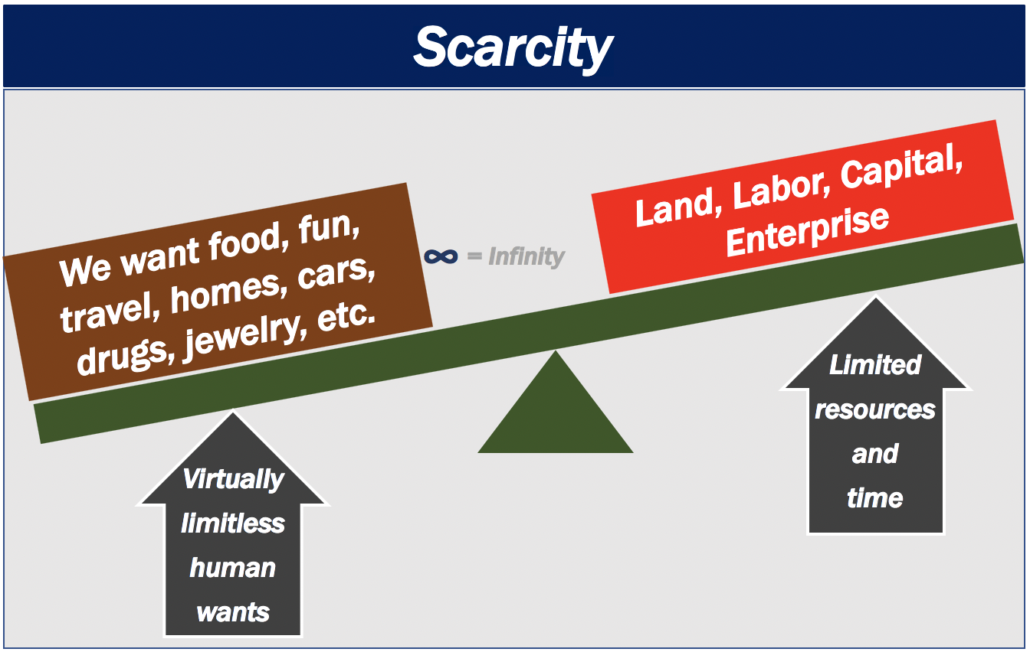
CHƯƠNG 1
KINH TẾ VI MÔ VÀ NHỮNG VẤN ĐỀ KINH TẾ CƠ BẢN
1.1. Kinh tế học và nền kinh tế
1.1.1. Kinh tế học
Notes:
Sự khan hiếm là việc các nguồn lực hữu hạn của xã hội không thể thỏa mãn tất cả mọi nhu cầu vô hạn và ngày càng tăng của con người.
Nhu cầu vô hạn: ăn ngon, mặc đẹp, ở nhà to, đi xe xịn…
Nguồn lực hữu hạn: Tiền bạc, sức khỏe, thời gian, tài nguyên thiên nhiên, năng lượng…

Slide 6
CHƯƠNG 1
KINH TẾ VI MÔ VÀ NHỮNG VẤN ĐỀ KINH TẾ CƠ BẢN
1.1. Kinh tế học và nền kinh tế
1.1.1. Kinh tế học
Kinh tế học là môn khoa học nghiên cứu việc xã hội lựa chọn cách sử dụng các nguồn lực khan hiếm như thế nào để sản xuất ra các hàng hóa có giá trị và phân phối chúng cho các đối tượng khác nhau đạt hiệu quả.
https://www.youtube.com/watch?v=pirhUuaJwds&t=107s
(Kinh tế vi mô và Kinh tế vĩ mô)
Notes:
Hai khía cạnh quan trọng của kinh tế học:
+ Thứ nhất, nguồn lực là khan hiếm. Nguồn tài nguyên không thể đủ để đáp ứng tất cả các nhu cầu của con người.
+ Thứ hai là hiệu quả. Hiệu quả có nghĩa là không lãng phí và phải sử dụng nguồn tài nguyên một cách tiết kiệm nhất để thoả mãn nhu cầu của con người một cách cao nhất.
* Hai cách tiếp cận của kinh tế học: Kinh tế vi mô và Kinh tế vĩ mô; Kinh tế học thực chứng và Kinh tế học chuẩn tắc.

Slide 7
Kinh tế học
Kinh tế vi mô
- Hoạt động kinh tế của cá nhân, hộ gia đình, doanh nghiệp
- Mục tiêu: thu nhập, tiền lương, lợi nhuận
- Đặc trưng: cung, cầu, giá cả, doanh thu, chi phí…
Kinh tế vĩ mô
- Hoạt động kinh tế của toàn bộ nền kinh tế
- Mục tiêu: GDP, GNP, BOP…
- Đặc trưng: Tăng trưởng kinh tế, lạm phát, thất nghiệp, tỷ giá hối đoái…
Notes:
Mối quan hệ mật thiết, bổ sung cho nhau. Kết quả của hoạt động kinh tế vĩ mô phụ thuộc vào kết quả của kinh tế vi mô. Ví dụ: Doanh nghiệp => tăng trưởng kinh tế, thất nghiệp. Chính sách thuế => doanh nghiệp.
Ví dụ: Một khu rừng – từng cây trong khu rừng.

Slide 8
Kinh tế học
Kinh tế học thực chứng
- Sự mô tả, phân tích, giải thích các sự kiện, hiện tượng kinh tế một cách khách quan, khoa học dựa trên những bằng chứng thực tế.
- Trả lời cho câu hỏi: Vấn đề đó là gì? Là như thế nào? Tại sao lại như thế? Điều gì xảy ra nếu…?
- Ví dụ: Nâng mức lương tối thiểu có thể làm thất nghiệp tăng.
Kinh tế học chuẩn tắc
- Sự đánh giá chủ quan, phán xét về mặt giá trị.
- Trả lời cho câu hỏi: Nên làm gì? Nên làm như thế nào?
- Ví dụ: Chính phủ nên tăng lương tối thiểu để cải thiện đời sống người lao động.

Slide 9



1.1. Kinh tế học và nền kinh tế
1.1.2. Nền kinh tế
Nền kinh tế là một cơ chế phân bổ các nguồn lực khan hiếm cho các nhu cầu mang tính cạnh tranh nhau.
Notes:
3 nhóm chủ thể quyết định về việc sử dụng các nguồn lực khan hiếm:
- Người sản xuất (doanh nghiệp): các doanh nghiệp là người sản xuất và cung ứng hàng hóa, dịch vụ; là người mua các nguồn lực: lao động, đất đai, vốn.
- Người tiêu dùng (hộ gia đình): là người tiêu dùng trong thị trường hàng hóa dịch vụ nhưng lại là người chủ các nguồn lực.
- Chính phủ: chính phủ có thể điều chỉnh hành vi hay quyết định của hộ gia đình, doanh nghiệp thông qua các công cụ: thuế, luật pháp, trợ cấp

Slide 10
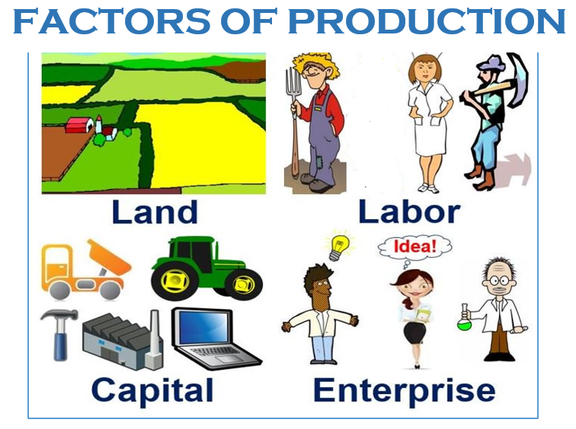
1.1. Kinh tế học và nền kinh tế
1.1.2. Nền kinh tế
* Các yếu tố sản xuất là các đầu vào dùng để sản xuất ra sản phẩm cho xã hội.
Notes:
Lao động: thu nhập từ lao động là tiền lương.
Đất đai: thu nhập từ đất đai là tiền thuê đất.
Tư bản/vốn: thu nhập từ vốn là tiền lãi.

Slide 11
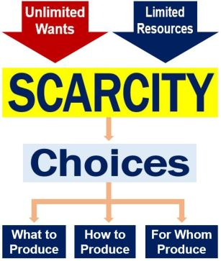
1.2. Ba vấn đề kinh tế cơ bản
Notes:
1.2.1. Quyết định sản xuất cái gì?
Trong điều kiện nguồn lực khan hiếm, nền kinh tế không thể sản xuất tất cả các hàng hóa, dịch vụ, mà cần có sự lựa chọn quyết định sản xuất hàng hóa gì, số lượng bao nhiêu, chất lượng ra sao? Sản xuất sản phẩm nào mà thị trường cần nhằm thỏa mãn tốt nhất nhu cầu của xã hội.
1.2.2. Quyết định sản xuất như thế nào?
Sản xuất như thế nào nghĩa là do ai sản xuất, bằng công nghệ gì, với những tài nguyên nào? Phải kết hợp giữa con người, máy móc và công nghệ như thế nào? Sản xuất bao nhiêu là hợp lý? Sản xuất như thế nào tức là tìm ra phương pháp, công nghệ thích hợp cho sản xuất, sự kết hợp hợp lý và hiệu quả giữa các nguồn lực đầu vào (vốn, lao động…) để sản xuất ra hàng hóa phải làm sao cho tối thiểu hóa chi phí và tối đa hóa lợi nhuận.
1.2.3. Quyết định sản xuất cho ai hay phân phối như thế nào?
Sản phẩm sau khi được sản xuất xong thì sẽ được phân phối đến tay người tiêu dùng như thế nào? Ai sẽ nhận sản phẩm, dịch vụ đó? Trong nền kinh tế thị trường, thu nhập và giá cả sẽ xác định ai là người nhận sản phẩm, dịch vụ đó.

Slide 12

1.3. Lựa chọn kinh tế tối ưu
1.3.1. Những vấn đề cơ bản của lý thuyết lựa chọn
Lý thuyết lựa chọn tìm cách lý giải cách thức mà những nhân vật khác nhau sử dụng để đưa ra những quyết định của mình. Nó cố gắng giải thích tại sao họ lựa chọn và cách thức lựa chọn của họ.
- Lý do của sự lựa chọn
+ Sự lựa chọn là cần thiết bởi vì các nguồn lực là có giới hạn.
+ Sự lựa chọn có thể thực hiện được là vì một nguồn lực khan hiếm có thể sử dụng vào mục đích này hay mục đích khác.
Đôi khi có một số yếu tố khan hiếm nhất, khi lựa chọn người ta phải tập trung vào nguồn lực khan hiếm đó, nó là giới hạn ràng buộc hạn chế khả năng lựa chọn.
Notes:
VD: người nông dân phải lựa chọn nên trồng cây gì vì đất đai là hạn chế; DN phải lựa chọn đầu tư số vốn vào mục đích gì vì vốn là hạn chế.
Ví dụ: nguồn lực là giới hạn ràng buộc: đối với sinh viên, sức trẻ là thứ có sẵn nhưng tiền lại khan hiếm; đối với người trung niên, tiền có thể có sẵn nhưng sức trẻ có lẽ là khan hiếm.

Slide 13
1.3. Lựa chọn kinh tế tối ưu
1.3.1. Những vấn đề cơ bản của lý thuyết lựa chọn
- Mục tiêu của sự lựa chọn: là mục tiêu của những tác nhân kinh tế.
+ Đối với người tiêu dùng: tối đa hóa lợi ích.
+ Đối với doanh nghiệp: tối đa hóa lợi nhuận.
+ Đối với chính phủ: tối đa hóa phúc lợi xã hội.
- Khan hiếm: là tình trạng hàng hóa, dịch vụ, nguồn lực không đủ so với mong muốn hay nhu cầu.
Theo nhà kinh tế học David Begg, Khan hiếm là khi tại mức giá bằng 0, lượng cầu vẫn lớn hơn lượng cung vốn có.
Khan hiếm tức là muốn có nó phải trả chi phí, phải mất tiền. Nếu cho không, biếu không mà vẫn không đủ đáp ứng nhu cầu thì vẫn gọi là khan hiếm.

Slide 14

1.3. Lựa chọn kinh tế tối ưu
1.3.1. Những vấn đề cơ bản của lý thuyết lựa chọn
Nhu cầu thì vô hạn trong khi nguồn lực thì khan hiếm => đòi hỏi các chủ thể phải lựa chọn => đồng nghĩa với việc đánh đổi để lựa chọn phương án hiệu quả tối ưu nhất => làm phát sinh chi phí cơ hội: là giá trị của phương án thay thế tốt nhất đã bị bỏ lỡ.
Xem clip 4: Tại sao bạn lãi mà vẫn lỗ?
Notes:
Ví dụ: 1 anh yêu 2 cô gái => chỉ được chọn 1
1 doanh nghiệp có 3 phương án kinh doanh, nhưng vốn là hạn chế => chỉ được chọn 1
Quay lại tình huống gửi tiết kiệm hay đầu tư, việc lựa chọn phương án phụ thuộc vài thái độ đối với rủi ro của từng người:
Thích rủi ro
Ngại rủi ro
Bàng quan với rủi ro
Phụ thuộc vào mức độ chấp nhận rủi ro của từng cá nhân, có thể sẽ mất trắng, có thể sẽ thu được về nguồn lợi lớn.

Slide 15
1.3. Lựa chọn kinh tế tối ưu
1.3.2. Bản chất và phương pháp lựa chọn kinh tế tối ưu
Bản chất của sự lựa chọn kinh tế tối ưu là căn cứ vào nhu cầu vô hạn của con người, của xã hội, của thị trường để ra các quyết định tối ưu về sản xuất cái gì, sản xuất như thế nào và sản xuất cho ai trong giới hạn cho phép của nguồn lực hiện có.
Trong việc lựa chọn kinh tế tối ưu thông thường người ta sử dụng mô hình toán với các bài toán tối ưu. Nhưng ràng buộc quan trọng nhất là giới hạn của đường giới hạn khả năng sản xuất. Điều đó cũng có nghĩa là việc chúng ta có thể sản xuất cái gì và bao nhiêu trong một khoảng thời gian nào đó luôn luôn có một giới hạn nhất định của nguồn lực cho phép.
Đường giới hạn khả năng sản xuất (PPF) là đường thể hiện các kết hợp hàng hóa tối đa mà một nền kinh tế, một doanh nghiệp có khả năng sản xuất được dựa trên các nguồn lực và công nghệ sẵn có và được sử dụng một cách có hiệu quả nhất.

Slide 16
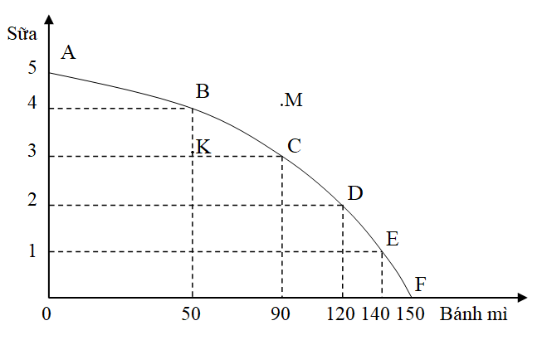
1.3.2. Bản chất và phương pháp lựa chọn kinh tế tối ưu
Ví dụ về đường giới hạn khả năng sản xuất:
Một doanh nghiệp chỉ sản xuất được sữa và bánh mì. Nếu dùng hết toàn bộ năng lực để sản xuất sữa thì DN sẽ sản xuất được 5 nghìn lít sữa. Nếu dùng hết toàn bộ năng lực để sản xuất bánh mì thì DN sẽ sản xuất được 150 nghìn tấn.
Khả năng | Sữa (nghìn lít) | Bánh mì (nghìn tấn)
A | 5 | 0
B | 4 | 50
C | 3 | 90
D | 2 | 120
E | 1 | 140
F | 0 | 150
Notes:
- Điểm nằm ngoài đường giới hạn khả năng sản xuất thì không thể đạt được, điểm M, do nguồn lực khan hiếm
- Điểm nằm trong đường giới hạn khả năng sản xuất thì không hiệu quả điểm K, do chưa tối đa hóa nguồn lực sẵn có.
- Những điểm nằm trên đường cong giới hạn khả năng sản xuất đều cho ta hiệu quả vì nó tận dụng hết năng lực sản xuất.
Một nền kinh tế có hiệu quả, một DN làm ăn có hiệu quả thì các điểm lựa chọn đều nằm trên đường giới hạn năng lực sản xuất của nó.

Slide 17
1.3.2. Bản chất và phương pháp lựa chọn kinh tế tối ưu
Khi đường giới hạn khả năng sản xuất dịch ra ngoài: sản lượng thực tế của hai hàng hóa đều tăng, khả năng sản xuất được mở rộng. Đó chính là bản chất của hiện tượng tăng trưởng kinh tế.
Để đạt được sản lượng nằm ngoài đường giới hạn khả năng sản xuất (điều mà bất kỳ DN nào cũng muốn đạt được), chúng ta có thể thực hiện các giải pháp như:
Tăng thêm về số lượng nguồn lực
Tăng thêm chất lượng của nguồn lực (DN đào tạo người lao động chất lượng cao…
Cải tiến về công nghệ (trước đây cần 10 người làm 1 sp, nhưng nhờ công nghệ thì 1 người tạo ra được 100 sp)
Chính sách hỗ trợ (từ chính phủ, từ ban quản trị công ty…)

Slide 18

1.3. Lựa chọn kinh tế tối ưu
1.3.3. Các yếu tố ảnh hưởng đến việc lựa chọn các vấn đề kinh tế cơ bản
(HV tự nghiên cứu)
1.4. Đối tượng, nội dung và phương pháp nghiên cứu kinh tế học vi mô
(HV tự nghiên cứu)

Slide 19

CHƯƠNG 2
CUNG – CẦU VÀ GIÁ CẢ THỊ TRƯỜNG
2.1. Khái niệm và phân loại thị trường
2.1.1. Khái niệm thị trường
Thị trường là một cơ chế trong đó người mua và người bán tương tác với nhau để xác định giá cả và sản lượng của hàng hóa hay dịch vụ (Samuelson,1948).
Thị trường là một nhóm người bán và người mua một hàng hóa hoặc dịch vụ nhất định. Trong đó nhóm người bán quyết định về cung và nhóm người mua quyết định về cầu.
=> Thị trường là tập hợp các điều kiện và thỏa thuận mà thông qua đó người mua và người bán tiến hành sự trao đổi hàng hóa với nhau.
Notes:
Nguyễn Văn Ngọc (2007) cho rằng…
David Begg và cộng sự năm (2007) cho rằng thị trường là sự dàn xếp giữa người bán và người mua trong trao đổi hàng hóa và dịch vụ.

Slide 20
2.1. Khái niệm và phân loại thị trường
2.1.1. Khái niệm thị trường
Ở một số thị trường, người ta trực tiếp gặp nhau để mua, bán hàng hóa. Song ở một số thị trường khác, sự mua bán hàng hóa chỉ diễn ra thông qua những người môi giới, hay trung gian (như ở thị trường chứng khoán).
Ở một số thị trường, người mua và người bán mặc cả với nhau về giá cả của từng loại hàng hóa, song ở một số thị trường khác, điều này lại không diễn ra.
Trên thị trường, người mua và người bán cũng luôn luôn tác động lẫn nhau để xác định giá cả và số lượng hàng hóa được trao đổi.
Trong nền kinh tế thị trường, không một cá nhân hay tổ chức đơn lẻ nào có thể quyết định mức sản xuất, tiêu dùng, phân phối hay định giá. Chính cơ chế thị trường phối hợp mọi người, mọi hoạt động và mọi doanh nghiệp thông qua hệ thống giá cả và thị trường.

Slide 21
2.1. Khái niệm và phân loại thị trường
2.1.2. Phân loại thị trường
- Phân loại thị trường theo nội dung hàng hóa giao dịch:
+ Thị trường hàng hóa tiêu dùng (thị trường đầu ra)
+ Thị trường các yếu tố sản xuất (thị trường đầu vào)
- Phân loại thị trường theo không gian kinh tế mà theo đó các quan hệ trao đổi hàng hóa diễn ra:
+ Thị trường thế giới
+ Thị trường khu vực
+ Thị trường quốc gia
+ Thị trường vùng hay địa phương.
+ Thị trường kết hợp: thị trường cà phê thế giới, thị trường gạo Việt Nam…
Notes:
(thị trường gạo, thị trường quần áo, thị trường ô tô, thị trường dịch vụ giáo dục…)
(thị trường vốn hiện vật (máy móc, thiết bị, nhà xưởng, …), thị trường đất đai, thị trường lao động…)

Slide 22
2.1. Khái niệm và phân loại thị trường
2.1.2. Phân loại thị trường
- Phân loại thị trường theo cấu trúc thị trường:
+ Thị trường cạnh tranh hoàn hảo
+ Thị trường cạnh tranh không hoàn hảo
* Thị trường độc quyền thuần túy
* Thị trường độc quyền nhóm
* Thị trường cạnh tranh có tính chất độc quyền.
Mặc dù có những điểm chung, hành vi của những người mua hay bán trên từng dạng thị trường cụ thể vẫn mang những sắc thái riêng, bị chi phối bởi những điểm đặc thù của từng thị trường.
Notes:
(người mua hay người bán không có quyền lực chi phối giá cả hàng hóa).
(trên thị trường dạng này, người mua hay người bán riêng biệt, dù ít, dù nhiều vẫn có khả năng chi phối giá).

Slide 23
2.2. Cầu (Demand)
2.2.1. Khái niệm
Cầu (cá nhân) là số lượng (quantity) hàng hóa hay dịch vụ mà một người mua có khả năng và sẵn sàng mua ở các mức giá (price) khác nhau trong một thời gian nhất định.
Cầu chỉ hình thành khi hội tụ đủ 2 điều kiện: mong muốn và có khả năng (thanh toán).
Cầu thị trường là tổng số hàng hóa và dịch vụ mà mọi người sẵn sàng và có khả năng mua ở các mức giá khác nhau trong khoảng thời gian nhất định.
Lượng cầu là lượng hàng hóa và dịch vụ mà người mua sẵn sàng và có khả năng mua ở một mức giá xác định trong một thời gian nhất định.
Notes:
Cầu khác với nhu cầu, mong muốn (vô hạn). Nói đến cầu là nói đến cá nhân, người tiêu dùng.
Cầu thị trường là tổng hợp của các cầu cá nhân. Cầu thị trường là cái mà ta có thể quan sát được trong thực tế.

Slide 24
2.2. Cầu (Demand)
2.2.1. Khái niệm
Biểu cầu và đường cầu
Biểu cầu là bảng chỉ số lượng hàng hóa và dịch vụ mà người tiêu dùng sẵn sàng và có khả năng mua ở các mức giá khác nhau trong một thời gian nhất định.
Ví dụ biểu cầu về gạo của thị trường gạo Bình Định
Kết hợp | P- Giá (1.000 đồng/kg) | Q_{D}- Lượng cầu (1.000 kg/tháng)
A | 4 | 50
B | 8 | 40
C | 12 | 30
E | 16 | 20
G | 20 | 10
Giá tăng => Lượng cầu giảm

Slide 25
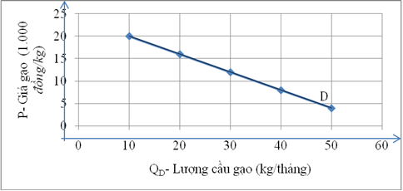
2.2. Cầu (Demand)
2.2.1. Khái niệm
Biểu cầu và đường cầu
Biểu diễn biểu cầu dưới dạng đồ thị ta có đường cầu. Hay nói cách khác, đường biểu diễn mối quan hệ giữa lượng cầu và giá gọi là đường cầu.

Slide 26
2.2. Cầu (Demand)
2.2.2. Luật cầu
Giả định tất cả các yếu tố khác không thay đổi, Lượng cầu của một hàng hóa hoặc dịch vụ trong khoảng thời gian xác định tăng lên khi giá của hàng hóa hoặc dịch vụ đó giảm xuống và ngược lại.
=> Đường cầu luôn luôn dốc xuống.
Tại sao lượng cầu lại có xu hướng tăng lên khi giá cả giảm xuống?
Thứ nhất là hiệu ứng thay thế: khi giá của một loại hàng hóa tăng lên người tiêu dùng sẽ thay thế nó bằng một loại hàng hóa tương tự.
Thứ hai là hiệu ứng thu nhập: khi giá tăng lên người tiêu dùng tự thấy mình sẽ nghèo hơn trước đó.
Notes:
(khi giá thịt bò tăng lên thì người ta sẽ có xu hướng mua thịt gà nhiều hơn)
Chẳng hạn nếu giá điện tăng lên gấp đôi sẽ có ảnh hưởng làm thu nhập thực tế ít đi, vì vậy người tiêu dùng tự cắt giảm việc tiêu thụ điện và các hàng hóa khác là tự nhiên.

Slide 27
2.2. Cầu (Demand)
2.2.3. Các yếu tố xác định cầu và hàm số của cầu
2.2.3.1. Các yếu tố xác định cầu
Đường cầu biểu diễn mối quan hệ giữa giá và lượng cầu. Điều đó cho thấy rằng giá cả hàng hóa hay dịch vụ (P_{X}) chính là yếu tố xác định cầu. Theo luật cầu nếu giá một hàng hóa nào đó giảm hoặc tăng thì lượng cầu hàng hóa đó tăng hoặc giảm. Tuy nhiên, ngoài giá cả còn có rất nhiều yếu tố làm thay đổi đường cầu như: thu nhập người tiêu dùng, giá cả hàng hóa có liên quan, quy mô thị trường, thị hiếu và kỳ vọng của người tiêu dùng, ....
+ Thu nhập của người tiêu dùng (I) là một yếu tố quan trọng xác định cầu. Thu nhập ảnh hưởng trực tiếp đến khả năng mua của người tiêu dùng, khi thu nhập của người tiêu dùng tăng lên thì xu hướng chung của các cá nhân sẽ là mua nhiều hàng hóa hơn khi giá không thay đổi. Tuy nhiên điều này còn phụ thuộc vào loại hàng hóa và dịch vụ đối với cá nhân người tiêu dùng. Theo quy luật Engel, nếu những hàng hóa hay dịch vụ nào có cầu tăng lên khi thu nhập tăng lên và ngược lại được gọi là hàng hóa thông thường. Hàng hóa hay dịch vụ nào có cầu giảm khi thu nhập tăng lên và ngược lại gọi là hàng hóa thứ cấp.

Slide 28
2.2. Cầu (Demand)
2.2.3. Các yếu tố xác định cầu và hàm số của cầu
2.2.3.1. Các yếu tố xác định cầu
+ Giá của bản thân hàng hóa hay dịch vụ đó
+ Giá cả và tính sẵn có của hàng hóa hay dịch vụ khác có liên quan (P_{Y}), bao gồm:
Hàng hóa thay thế là hàng hóa có thể sử dụng thay cho hàng hóa khác. Khi giá của một loại hàng hóa thay thế thay đổi thì cầu đối với hàng hóa kia cũng thay đổi. Khi giá của A tăng thì cầu về B tăng và ngược lại.
Hàng hóa bổ sung là hàng hóa được sử dụng đồng thời với hàng hóa khác. Khi giá của hàng hóa này tăng lên, cầu về hàng hóa bổ sung kia giảm xuống. Khi giá của A tăng thì cầu về B sẽ giảm và ngược lại.
Notes:
Ví dụ: nước mía và trà sữa, phở và bánh mì, ga và điện...
Ví dụ: ga và bếp ga, xăng và xe máy...

Slide 29
2.2. Cầu (Demand)
2.2.3. Các yếu tố xác định cầu và hàm số của cầu
2.2.3.1. Các yếu tố xác định cầu
+ Quy mô thị trường (N) : quy mô thị trường càng lớn, số lượng người càng đông thì cầu về hàng hóa, dịch vụ càng nhiều.
+ Các kỳ vọng (E) được hiểu là sự mong đợi của người tiêu dùng và nó có tác động đến cầu về hàng hóa dịch vụ. Nếu người tiêu dùng dự đoán và mong đợi giá của hàng hóa nào đó trong tương lai sẽ giảm xuống thì cầu về hàng hóa hiện tại giảm và ngược lại.
+ Sở thích, nhu cầu, thị hiếu, phong tục tập quán...
+ Các yếu tố khác: thời tiết, khí hậu, thiên tai, quảng cáo...
Notes:
Ví dụ: cầu về gạo của Việt Nam và Trung Quốc. Ở mỗi mức giá lượng cầu về gạo của Trung Quốc lớn hơn nhiều so với Việt Nam vì Trung Quốc có dân số lớn hơn nhiều so với dân số Việt Nam.
Tuy nhiên sự kỳ vọng của người tiêu dùng còn bao hàm cả kỳ vọng vào thu nhập, về giá hàng hóa liên quan, về thị hiếu, …. Tất cả những kỳ vọng này đều tác động đến cầu về hàng hóa hay dịch vụ ở hiện tại.
Ví dụ: thích Iphone, cầu về vàng mã vào ngày rằm lớn...

Slide 30
2.2. Cầu (Demand)
2.2.3. Các yếu tố xác định cầu và hàm số của cầu
2.2.3.2. Hàm số của cầu
Với tất cả các yếu tố tác động đến cầu ta có thể viết hàm cầu dưới dạng như sau:
­
Trong đó: : Lượng cầu đối với hàng hóa X trong thời gian t
P_{X}: Giá hàng hóa X
P_{Y}: Giá hàng hóa khác có liên quan
I: Thu nhập của người tiêu dùng
N: Quy mô thị trường
T: Thị hiếu
E: Kỳ vọng người tiêu dùng
Khi chỉ xét đến yếu tố giá cả của bản thân hàng hóa hay dịch vụ (P­_{D}), xem giá và lượng cầu (Q_{D}) có quan hệ tuyến tính thì hàm cầu có dạng:
P­_{D} = a – bQ_{D} (với a,b là những hệ số và b≥0)

Slide 31
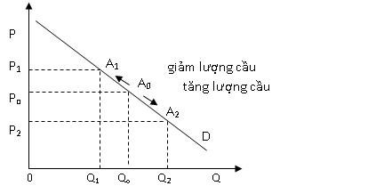
2.2. Cầu (Demand)
2.2.4. Sự vận động dọc theo đường cầu và sự dịch chuyển của đường cầu
Sự thay đổi của lượng cầu dẫn đến sự vận động dọc theo đường cầu, còn được gọi là sự vận động của yếu tố nội sinh. Đây là sự thay đổi do giá, không phải do các yếu tố khác tác động.

Slide 32
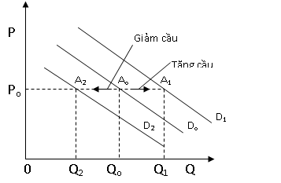
2.2. Cầu (Demand)
2.2.4. Sự vận động dọc theo đường cầu và sự dịch chuyển của đường cầu
Sự thay đổi của cầu dẫn đến sự dịch chuyển của toàn bộ đường cầu sang bên trái (giảm cầu) hoặc bên phải (tăng cầu). Cầu thay đổi do bất kì yếu tố nào khác ngoài giá của bản thân hàng hóa đó thay đổi.
Tức là chỉ thay đổi về lượng cầu, còn mức giá không thay đổi.
Notes:
Ví dụ sự tăng lên của thu nhập, sự gia tăng dân số, sự gia tăng của giá cả hàng hóa thay thế hoặc sự giảm xuống của giá cả hàng hóa bổ sung sẽ làm dịch chuyển toàn bộ đường cầu sang bên phải và ngược lại.

Slide 33
2.3. Cung (Supply)
2.3.1. Khái niệm
Cung (cá nhân) là số lượng hàng hóa hay dịch vụ mà người bán có khả năng và sẵn sàng bán ở các mức giá khác nhau trong một khoảng thời gian nhất định.
Cung thị trường là tổng hợp mức cung của từng cá nhân với nhau.
Lượng cung là lượng hàng hóa hay dịch vụ mà người bán có khả năng bán và sẵn sàng bán ở một mức giá xác định trong một khoản thời gian nhất định.
Biểu cung là một bảng mô tả số lượng hàng hóa hoặc dịch vụ mà người bán sẵn sàng và có khả năng bán ở các mức giá khác nhau trong một khoảng thời gian nhất định.

Slide 34
2.3. Cung (Supply)
2.3.1. Khái niệm
Biểu cung
Ví dụ biểu cung về gạo của thị trường gạo Bình Định. Cung về gạo của thị trường gạo Bình Định bao gồm hai yếu tố: Lượng gạo người bán muốn bán và có khả năng bán tương ứng với giá mỗi kg gạo trên thị trường.
Kết hợp | P_{S} - Giá (1.000 đồng/kg) | Q_{S} - Lượng cung (1.000 kg/tháng)
A | 4 | 10
B | 8 | 20
C | 12 | 30
E | 16 | 40
G | 20 | 50

Slide 35
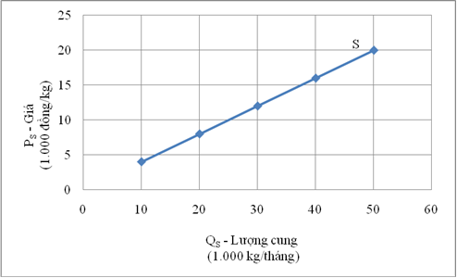
2.3. Cung (Supply)
2.3.1. Khái niệm
Đường cung là đường biểu diễn mối quan hệ giữa lượng cung và mức giá, tương ứng với mỗi mức giá có một lượng cung gạo nhất định. Một nét chung của đường cung là có độ nghiêng lên trên về phía phải phản ánh quy luật cung.

Slide 36
2.3. Cung (Supply)
2.3.2. Luật cung
Giả định tất cả các yếu tố khác không thay đổi, số lượng hàng hóa hay dịch vụ được cung trong khoảng thời gian nhất định tăng lên khi giá của nó tăng lên và ngược lại.
Tại sao giá cao hơn lại dẫn đến lượng cung cao hơn?
Câu trả lời ở đây là lợi nhuận. Nếu như giá của các yếu tố đầu vào dùng để sản xuất ra hàng hóa được giữ cố định, thì giá hàng hóa cao hơn có nghĩa là lợi nhuận cao hơn đối với nhà sản xuất. Họ sẽ sản xuất nhiều hơn và thu hút nhiều doanh nghiệp vào sản xuất.

Slide 37
2.3. Cung (Supply)
2.3.3. Các yếu tố tác động cung và hàm số của cung
2.3.3.1. Các yếu tố tác động cung
+ Giá cả hàng hóa hay dịch vụ (P_{X}): Nếu giá một mặt hàng nào đó giảm hoặc tăng thì lượng cung hàng hóa đó cũng giảm hoặc tăng theo.
+ Công nghệ (T_{e}) là một yếu tố quan trọng góp phần nâng cao chất lượng, giảm chi phí lao động trong quá trình sản xuất sản phẩm. Công nghệ càng tiên tiến thì ở mỗi mức giá nhất định lượng hàng hóa sản xuất ra càng nhiều. Sự cải tiến công nghệ làm cho đường cung dịch chuyển về phía phải, nghĩa là làm tăng khả năng cung lên.
+ Giá của các yếu tố sản xuất (P_{Y}): Nếu nó giảm sẽ dẫn đến giá thành sản xuất giảm và cơ hội kiếm lợi nhuận sẽ cao lên, do đó các nhà sản xuất có xu hướng sản xuất nhiều lên.
+ Chính sách của chính phủ (G) ảnh hưởng quan trọng đến quyết định sản xuất của các hãng, do đó ảnh hưởng đến việc cung sản phẩm.
+ Các kỳ vọng của người sản xuất (E) về sự thay đổi giá của hàng hóa, giá của các yếu tố sản xuất, chính sách thuế… đều có ảnh hưởng đến cung hàng hóa và dịch vụ. Nếu sự mong đợi, dự đoán có thuận lợi cho sản xuất thì cung sẽ được mở rộng và ngược lại.
Notes:
CS của chính phủ: Ví dụ: Thuế.

Slide 38
2.3. Cung (Supply)
2.3.3. Các yếu tố tác động cung và hàm số của cung
2.3.3.2. Hàm số của cung
Với tất cả các yếu tố tác động đến cung ta có thể viết hàm cung dưới dạng như sau: ­
Trong đó: : Lượng cung đối với hàng hóa X trong thời gian t
P_{X}: Giá hàng hóa X
P_{Y}: Giá cả các yếu tố sản xuất
T_{e}: Công nghệ
G: Chính sách của chính phủ
E: Kỳ vọng người sản xuất
Khi chỉ xét đến yếu tố giá cả của bản thân hàng hóa hay dịch vụ, xem giá (P_{s}) và lượng cung (Q_{s}) có quan hệ tuyến tính thì hàm cung có dạng:
P­_{s} = c + dQ_{s} ( với c, d là những hệ số và d≥0)

Slide 39
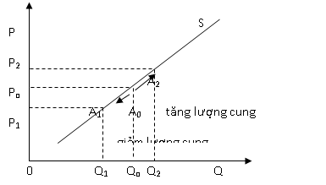
2.3. Cung (Supply)
2.3.4. Sự vận động dọc theo đường cung và sự dịch chuyển của đường cung
2.3.4.1. Sự vận động dọc theo đường cung
Nếu giá hàng hóa giảm xuống, các yếu tố khác không thay đổi thì có sự giảm của lượng cung đối với hàng hóa đó, gọi là sự vận động xuống phía dưới dọc theo đường cung.
Nếu giá của hàng hóa tăng lên, các yếu tố khác không đổi thì có sự tăng lên của lượng cung đối với hàng hóa đó gọi là sự vận động lên phía trên dọc theo đường cung.

Slide 40
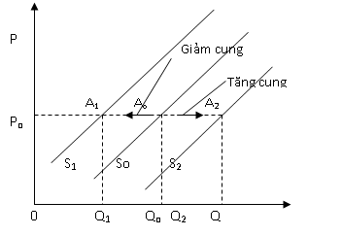
2.3. Cung (Supply)
2.3.4. Sự vận động dọc theo đường cung và sự dịch chuyển của đường cung
2.3.4.2. Sự dịch chuyển đường cung
Cung thay đổi do bất kì yếu tố nào khác ngoài giá của bản thân hàng hóa đó thay đổi sẽ làm dịch chuyển toàn bộ đường cung sang bên phải (tăng cung) hoặc bên trái (giảm cung).
Một sự tăng hay giảm cung kéo theo một sự tăng lên hay giảm xuống về lượng cung ở một mức giá ban đầu không đổi.

Slide 41
2.4. Cân bằng cung- cầu
2.4.1. Các trạng thái của thị trường
2.4.1.1. Trạng thái cân bằng thị trường
Xem clip: câu chuyện con khỉ, cái chuối và quy luật cung cầu
Cung và cầu thị trường một mặt hàng gặp nhau tại một điểm, đó chính là điểm cân bằng thị trường. Khi đó thị trường ở trạng thái cân bằng.
Trạng thái cân bằng cung - cầu đối với một loại hàng hóa nào đó là trạng thái khi lượng cung hàng hóa đó đủ thỏa mãn lượng cầu đối với nó tại một mức giá xác định trong một thời kỳ nhất định. Tại trạng thái cân bằng này chúng ta có giá cân bằng và sản lượng cân bằng.
Giá và sản lượng cân bằng là cách quy định khách quan theo “bàn tay vô hình” của cơ chế thị trường.
Notes:
Mức cân bằng được xác định bởi giao điểm của đường cung và đường cầu. Đặc điểm quan trọng của mức giá cân bằng này là nó không được xác định bởi từng cá nhân riêng lẻ mà nó được hình thành bởi các hoạt động tập thể của toàn bộ người mua và người bán.

Slide 42
2.4. Cân bằng cung- cầu
2.4.1. Các trạng thái của thị trường
2.4.1.1. Trạng thái cân bằng thị trường
Adam Smith (1776) cho rằng “Bàn tay vô hình” có nghĩa là: Trong nền kinh tế thị trường, các cá nhân tham gia muốn tối đa hóa lợi nhuận cho mình. Ai cũng muốn thế cho nên vô tình chung đã thúc đẩy sự phát triển và củng cố lợi ích cho cả cộng đồng.
Xem clip: Quy luật Bàn tay vô hình

Slide 43
2.4. Cân bằng cung- cầu
2.4.1. Các trạng thái của thị trường
2.4.1.1. Trạng thái cân bằng thị trường
Ví dụ: Cân bằng cung - cầu thị trường gạo
P_{S} (1.000 đ/kg) | Q_{D}-(1.000 kg/tháng) | Q_{S} - (1.000 kg/tháng)
4 | 50 | 10
8 | 40 | 20
12 | 30 | 30
16 | 20 | 40
20 | 10 | 50

Slide 44
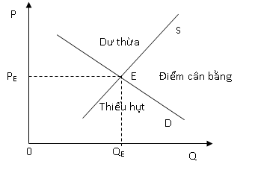
2.4. Cân bằng cung- cầu
2.4.1. Các trạng thái của thị trường
2.4.1.2. Trạng thái dư thừa và thiếu hụt của thị trường
Thiếu hụt của thị trường là kết quả của việc lượng cầu lớn hơn lượng cung ở một mức giá xác định.
Ngược lại, Dư thừa của thị trường là kết quả của việc lượng cung lớn hơn lượng cầu ở một mức giá xác định.
Để khắc phục hiện tượng thiếu hoặc thừa hàng hóa thì người bán và người mua phải thay đổi hành vi của họ để đạt tới mức cân bằng.
Hoạt động của nhiều người bán và nhiều người mua tự động đẩy giá thị trường tới mức giá cân bằng.
Notes:
Khi giá thấp hơn mức cân bằng thị trường, cung sẽ giảm (nhà sản xuất thu về lợi nhuận ít), cầu sẽ tăng (người tiêu dùng có khả năng mua được nhiều hàng hóa), và do đó khoảng cách giữa lượng cung và lượng cầu càng lớn, gây nên hiện tượng thiếu hụt trên thị trường.
Khi thị trường đạt tới trạng thái cân bằng, tất cả người bán và người mua đều thỏa mãn và không thay đổi hành vi. Do vậy, không có áp lực nào đẩy giá cả tăng lên hoặc giảm xuống nữa. Hầu hết các thị trường tự do, tình trạng dư thừa hay thiếu hụt chỉ mang tính chất tạm thời vì xu hướng chung của thị trường là luôn hướng về trạng thái cân bằng.

Slide 45
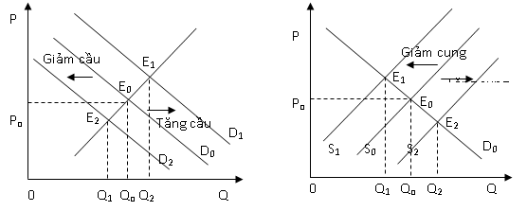
2.4. Cân bằng cung- cầu
2.4.2. Sự thay đổi của trạng thái cân bằng
Mức giá cân bằng sẽ thay đổi bất cứ khi nào các đường cung hoặc đường cầu dịch chuyển do sự tác động của yếu tố ngoại sinh; khi đó nó sẽ phá vỡ trạng thái cân bằng cũ và thiết lập trạng thái cân bằng mới.
Các trường hợp thay đổi giá cân bằng:
Notes:
- Trường hợp 1: cung không đổi và cầu thay đổi:
+ Cung không đổi, cầu tăng, giá cân bằng tăng: P_{E1} > P_{E0}
+ Cung không đổi, cầu giảm, giá cân bằng giảm: P_{E2} < P_{E0}
- Trường hợp 2: cung thay đổi, và cầu không đổi:
+ Cầu không đổi, cung tăng, giá cân bằng giảm: P_{E1} < P_{E0}
+ Cầu không đổi, cung giảm, giá cân bằng tăng: P_{E1} > P_{E0}
- Trường hợp 3: cả cung và cầu một mặt hàng thay đổi. Giá và lượng cân bằng thay đổi phụ thuộc cung, cầu thay đổi cùng chiều hay ngược chiều, cùng mức độ hay khác mức độ.

Slide 46
2.5. Co giãn của cầu và co giãn của cung
2.6. Những tác động của chính phủ đến thị trường hàng hóa
2.6.1. Kiểm soát giá
2.6.2. Tác động của thuế
2.6.3. Tác động của trợ cấp
(HV tự nghiên cứu)

Slide 47
CHƯƠNG 3
LÝ THUYẾT HÀNH VI NGƯỜI TIÊU DÙNG
3.1. Lý thuyết về lợi ích
3.1.1. Một số khái niệm
- Giỏ hàng hóa là tập hợp của một hay nhiều loại hàng hóa.
- Tiêu dùng là hành động nhằm thỏa mãn những nguyện vọng, trí tưởng tượng riêng và các nhu cầu về tình cảm, vật chất của một cá nhân hoặc hộ gia đình nào đó thông qua việc mua sắm các hàng hóa hoặc dịch vụ và việc sử dụng các hàng hóa hoặc dịch vụ đó.
- Hành vi người tiêu dùng được hiểu là hành vi mà người tiêu dùng thể hiện trong việc tìm kiếm, mua sắm, sử dụng, đánh giá và xử lý hàng hóa dịch vụ và đưa ra các ý kiến.
Notes:
Vì có quá nhiều hàng hóa và dịch vụ được cung ứng trên thị trường với những sở thích cá nhân vô cùng đa dạng, nên khi mô tả sở thích của người tiêu dùng về giỏ hàng hóa chúng ta giới hạn một số loại nhất định trong giỏ hàng hóa đó.

Slide 48
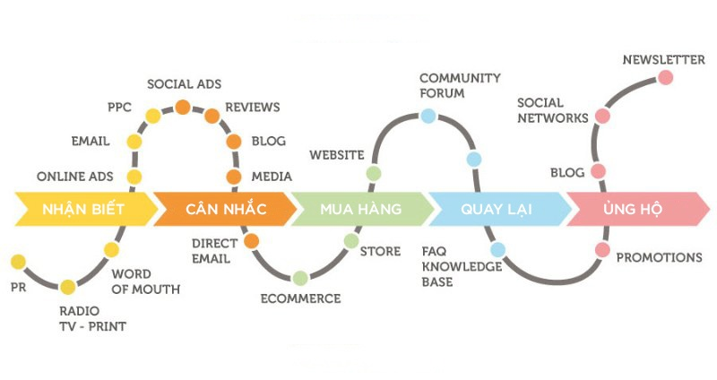

Slide 49
3.1. Lý thuyết về lợi ích
3.1.1. Một số khái niệm
- Lý thuyết hành vi người tiêu dùng nghiên cứu cách mọi người mua, những gì họ mua, khi nào họ mua và lý do tại sao họ mua. Nghiên cứu hành vi người tiêu dùng tập trung vào việc cá nhân quyết định chi tiêu nguồn lực sẵn có (thời gian, tiền bạc, công sức) vào các hàng hóa và dịch vụ như thế nào.
- Lợi ích (U - Utility) là sự thỏa mãn, sự hài lòng đạt được khi tiêu dùng hàng hóa hoặc dịch vụ mang lại.
Lợi ích là đại lượng đo lường mang tính chủ quan phụ thuộc vào nhu cầu, sở thích, cảm xúc của người tiêu dùng. Lợi ích thường không giống nhau đối với mỗi người khi tiêu dùng cùng sản phẩm (ví dụ điện thoại Nokia cũ).
Do đó, khi xem xét việc tiêu dùng tối ưu, chúng ta xem xét cho một cá nhân tiêu dùng cụ thể và giả định các lựa chọn là hợp lý đối với họ.

Slide 50
3.1. Lý thuyết về lợi ích
3.1.1. Một số khái niệm
Tổng lợi ích (TU – Total Utility) là toàn bộ sự thỏa mãn, sự hài lòng thu được khi tiêu dùng một lượng hàng hóa, dịch vụ mang lại trong một khoảng thời gian nhất định.
Lợi ích cận biên (MU – Marginal Utility) là sự thay đổi trong tổng lợi ích khi tiêu dùng thêm một đơn vị hàng hóa hoặc dịch vụ nào đó trong một khoảng thời gian nhất định với điều kiện các yếu tố khác không đổi. Hay nói cách khác, đó là mức độ hài lòng thay đổi (tăng hoặc giảm) do tiêu dùng một đơn vị hàng hóa hoặc dịch vụ cuối cùng mang lại.

Slide 51
3.1.1. Một số khái niệm
Ví dụ: TU và MU của người tiêu dùng khi ăn bánh mì que (uống bia)
Tại một thời điểm, với điều kiện các yếu tố khác không thay đổi, tổng lợi ích có đặc điểm là ban đầu khi tăng số lượng sản phẩm tiêu dùng thì tổng lợi ích tăng lên, đến một lúc nào đó tổng lợi ích đạt cực đại (tại ổ bánh mì thứ tư với MU = 0), nếu tiếp tục gia tăng số lượng sản phẩm sử dụng thì tổng lợi ích có thể không đổi hoặc sẽ giảm xuống (ổ bánh mì thứ 5 và thứ 6) do quy luật lợi ích cận biên giảm dần và lợi ích cận biên có thể âm.
Notes:
Nếu lợi ích cận biên còn dương (ổ bánh mì thứ nhất, thứ hai và thứ ba) thì còn làm cho tổng lợi ích tăng thêm và tổng lợi ích sẽ hướng tới giá trị lớn nhất khi lợi ích cận biên hướng đến 0.

Slide 52
3.1. Lý thuyết về lợi ích
3.1.2. Quy luật lợi ích cận biên giảm dần
Lợi ích cận biên của một hàng hóa có xu hướng giảm đi khi số lượng mặt hàng đó được tiêu dùng nhiều hơn trong một thời gian nhất định.
Khi ta tiêu dùng nhiều hơn một hàng hóa trong thời gian nhất định tổng lợi ích sẽ tăng lên nhưng tăng với tốc độ chậm dần do chi phối bởi quy luật lợi ích cận biên giảm dần.
Nếu ta tiếp tục tiêu dùng đến một mức nào đó lợi ích đạt được tối đa và lợi ích cận biên bằng 0, nếu tiếp tục dùng thêm hàng hóa thì tổng lợi ích giảm xuống.
Notes:
Ví dụ: Khi MU > 0, người đó sẽ ăn thêm bánh mì que và tổng lợi ích người đó có được tăng lên nhưng với tốc độ giảm dần.
Khi MU = 0, người đó sẽ dừng việc tăng tiêu dùng (ăn bánh mì), số lượng bánh mì ở thời điểm này là tối ưu và TU max = 20
Khi MU < 0, người đó sẽ không ăn thêm ổ bánh mì thứ 5 dù được miễn phí vì ổ này mang lại lợi ích -2 và tổng lợi ích giảm xuống.

Slide 53
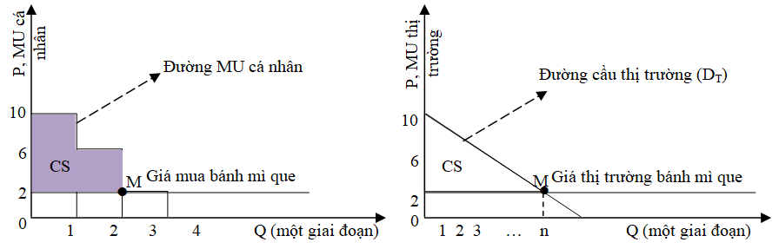
3.1. Lý thuyết về lợi ích
3.1.4. Thặng dư tiêu dùng (CS – Consumer Surplus)
Thặng dư tiêu dùng là khái niệm phản ánh sự chênh lệch giữa lợi ích của người tiêu dùng khi tiêu dùng một đơn vị hàng hóa nào đó (MU) với chi phí thực tế để thu được lợi ích đó (MC).
- Thặng dư tiêu dùng cá nhân: được xác định là phần diện tích nằm dưới đường MU và nằm trên đường giá mua.
- Thặng dư tiêu dùng thị trường: là tổng hợp các TDTD của các cả nhân, được xác định là phần diện tích nằm dưới đường cầu và nằm trên đường giá thị trường
Notes:
Ví dụ, trong trường hợp rất đói bụng người tiêu dùng sẵn sàng chi trả cho ổ bánh mì que thứ nhất với giá 10.000 đồng. Nhưng trên thực tế người tiêu dùng chỉ phải trả 2.000 đồng (giá thị trường), do đó người tiêu dùng được một khoản thặng dư 8.000 đồng.
Người tiêu dùng là người tối đa hóa lợi ích nên họ sẽ mua bánh mì cho đến khi lợi ích cận biên của ổ bánh cuối cùng bằng với chi phí cận biên của nó, và người tiêu dùng sẽ được hưởng thặng dư tiêu dùng ở các ổ bánh trước đó là CS.

Slide 54
3.2. Lựa chọn tiêu dùng tối ưu
Mục đích của người tiêu dùng là đạt được sự thỏa mãn tối đa bằng nguồn thu nhập hạn chế. Việc chi mua của họ đều phải chấp nhận một chi phí cơ hội, vì việc mua hàng hóa này đồng thời sẽ giảm cơ hội mua hàng hóa khác.
=> cần phải quyết định lựa chọn như thế nào để đạt được sự thỏa mãn tối đa.
Việc lựa chọn sản phẩm tiêu dùng tối ưu căn cứ trên lý thuyết lợi ích và quy luật cầu thông qua hai nhân tố:
- Nhân tố chủ quan: thị hiếu (sở thích) của người tiêu dùng (đường bàng quan/đường đẳng ích).
- Nhân tố khách quan: thu nhập của người tiêu dùng và giá cả hàng hóa dịch vụ (đường ngân sách).

Slide 55
3.2.2. Phân tích cân bằng tiêu dùng bằng hình học (bài toán liên tục)
3.2.2.1. Sở thích của người tiêu dùng
Sở thích của người tiêu dùng nói lên đánh giá chủ quan của người TD về lợi ích của hàng hóa trong việc thỏa mãn nhu cầu của chính mình.
Những người tiêu dùng khác nhau có những sở thích không giống nhau. Sở thích của một người tiêu dùng có thể có liên quan đến nhiều yếu tố như trạng thái tâm lý, thói quen, hoàn cảnh sống, … của họ. Những giả định cơ bản về hành vi của người tiêu dùng
- Tính có thể sắp xếp theo trật tự của sở thích
Người tiêu dùng có khả năng đánh giá được sở thích của mình đối với các giỏ hàng hóa được đưa ra. Đứng trước hai giỏ hàng hóa bất kỳ, người tiêu dùng luôn đánh giá được mình sẽ thích giỏ hàng hóa nào hơn hay thích chúng như nhau.
Notes:
Ví dụ, đứng trước hai giỏ hàng hóa A (x1;y1) và B (x2;y2) xác định, chỉ có 3 khả năng đối với một người tiêu dùng: (1) hoặc thích A hơn B, (2) hoặc thích A như B, (3) hoặc thích B hơn A. Ở một thời điểm nhất định, sở thích của người tiêu dùng phải thể hiện ra ở một trong ba khả năng nói trên.

Slide 56
3.2.2. Phân tích cân bằng tiêu dùng bằng hình học (bài toán liên tục)
3.2.2.1. Sở thích của người tiêu dùng
- Tính bắc cầu của sở thích
Nếu người tiêu dùng thích giỏ hàng hóa A hơn giỏ hàng hóa B, và thích giỏ hàng hóa B hơn giỏ hàng hóa C thì đương nhiên người này cũng sẽ phải thích giỏ hàng hóa A hơn giỏ hàng hóa C.
Tính bắc cầu của sở thích nói lên rằng sở thích của người tiêu dùng có tính nhất quán. Một khi sở thích là không nhất quán, tính bắc cầu bị vi phạm.
Notes:
Chẳng hạn, trường hợp người tiêu dùng thích A hơn B, thích B hơn C song lại thích C hơn A. Trong trường hợp này, người tiêu dùng có thể bị trả giá khi đuổi theo những cái thích hơn như việc đổi A lấy C, đổi C lấy B, đổi B lấy A với những khoản chi phí nào đó, nhưng rốt cuộc lại phải trở về giỏ hàng hóa xuất phát ban đầu.

Slide 57
3.2.2. Phân tích cân bằng tiêu dùng bằng hình học (bài toán liên tục)
3.2.2.1. Sở thích của người tiêu dùng
- Người tiêu dùng thích nhiều hơn ít
Giả định này hàm ý rằng, với hai giỏ hàng hóa A và B, trong đó A là (x1;y1) và B là (x2;y1) thì nếu x1 lớn hơn x2, người tiêu dùng sẽ thích giỏ hàng hóa A hơn giỏ hàng hóa B.
Giả định này chỉ được xem là hợp lý nếu X là một loại hàng hóa hữu ích đối với người tiêu dùng. Tuy nhiên, cần thấy rằng, ngay cả khi hàng hóa mà chúng ta đề cập là hữu ích, không phải lúc nào người ta cũng thích được tiêu dùng càng nhiều càng tốt.
Trong thực tế, đa số sự lựa chọn các hàng hóa của người tiêu dùng phải thực hiện trong một khuôn khổ hàng hóa có giới hạn. Ở đây, khi người ta đối mặt với sự khan hiếm, việc thích nhiều hơn ít đối với các hàng hóa hữu ích được coi là có hiệu lực.
Notes:
Ở một thời điểm nào đó, chẳng hạn, việc ăn 5 ổ bánh mì chưa chắc đã làm người ta thích hơn ăn 4 ổ bánh mì. Vì thế, giả định trên chỉ hợp lý trong một giới hạn nhất định.

Slide 58
3.2.2. Phân tích cân bằng tiêu dùng bằng hình học (bài toán liên tục)
3.2.2.1. Sở thích của người tiêu dùng
- Người tiêu dùng muốn tối đa hóa lợi ích (độ thỏa dụng)
Khi sử dụng các giỏ hàng hóa khác nhau, người tiêu dùng đạt được mức lợi ích cao, thấp khác nhau, do đó, có thể so sánh được với nhau. Có thể so sánh được các lợi ích với nhau nên lợi ích là một loại thước đo thứ tự (có thể sắp xếp lợi ích theo thứ tự từ nhỏ đến lớn hay ngược lại).
Thông thường, khi lựa chọn các hàng hóa, người tiêu dùng luôn tìm cách tối đa hóa lợi ích của mình. Nói một cách khác, với những ràng buộc nhất định, người tiêu dùng sẽ lựa chọn giỏ hàng hóa thích hơp để mức độ hài lòng hay thỏa mãn của mình từ việc tiêu dùng hàng hóa là cao nhất.

Slide 59
3.2.2. Phân tích cân bằng tiêu dùng bằng hình học (bài toán liên tục)
3.2.2.2. Sự ràng buộc ngân sách
Lựa chọn của người tiêu dùng không chỉ phụ thuộc vào sở thích của họ mà còn nhiều yếu tố chi phối khác, trong đó có thu nhập và giá cả.
Đường ngân sách (Budget Line)
Đường ngân sách là đường mô tả tập hợp các kết hợp hàng hóa dịch vụ khác nhau (các giỏ hàng hóa (x_{i};y_{i})) mà người tiêu dùng có thể mua được với một mức ngân sách đã cho bằng nhau.
Đường ngân sách cho chúng ta biết số lượng hàng hóa Y tối đa mà người tiêu dùng có thể mua được khi đã mua một lượng hàng hóa X nhất định, hay số lượng hàng hóa X tối đa mà người tiêu dùng có thể mua được khi đã mua một lượng hàng hóa Y nhất định.
Notes:
Người tiêu dùng không thể chi tiêu cho các hàng hóa vượt quá mức thu nhập I. Tuy nhiên, khối lượng các hàng hóa X và Y mà người tiêu dùng có thể mua được không chỉ tùy thuộc vào mức thu nhập I, chúng còn phụ thuộc vào giá cả của các hàng hóa này.

Slide 60
CHƯƠNG 4
LÝ THUYẾT HÀNH VI NGƯỜI SẢN XUẤT
4.1. Lý thuyết về sản xuất
4.2. Lý thuyết về chi phí sản xuất
4.3. Lý thuyết về lợi nhuận và quyết định cung cấp
(HV tự nghiên cứu)
Notes:
Sản phẩm có thể là hữu hình cũng có thể là vô hình (công nghệ, dịch vụ)
Yếu tố đầu vào cố định là yếu tố không thể thay đổi trong quá trình sản xuất trong một thời gian nhất định hay nếu thay đổi được thì rất khó.

Slide 61
CHƯƠNG 5
CẠNH TRANH VÀ ĐỘC QUYỀN
5.1. Cấu trúc thị trường
Thị trường là một khuôn khổ vô hình trong đó người này tiếp xúc với người kia để trao đổi một cái gì đó khan hiếm và trong đó họ cũng xác định giá cả và số lượng trao đổi.
Các thành viên tham gia thị trường là họ đều tìm cách tối đa hóa lợi ích của mình. Người bán (người sản xuất) muốn tối đa hóa lợi nhuận, người mua (người tiêu dùng) muốn tối đa hóa sự thoả mãn (lợi ích) từ sản phẩm họ mua.

Slide 62
5.1. Cấu trúc thị trường
Trong cấu trúc thị trường có các loại thị trường: thị trường cạnh tranh (hoàn hảo), thị trường cạnh tranh không hoàn hảo và thị trường độc quyền (thuần túy). Sự phân loại này dựa vào các tiêu thức sau:
+ Số lượng người bán và người mua.
+ Đặc điểm của sản phẩm.
+ Sức mạnh của thị trường người bán và người mua.
+ Các trở ngại xâm nhập thị trường.
+ Hình thức cạnh tranh phi giá cả.

Slide 63
5.2. Cạnh tranh hoàn hảo
5.2.1. Đặc trưng của thị trường cạnh tranh hoàn hảo
Thứ nhất, trong thị trường cạnh tranh hoàn hảo, những người mua và người bán độc lập nhau. Thị phần của mỗi DN sẽ rất nhỏ và DN không có khả năng chi phối giá cả trên thị trường bằng các quyết định cung ứng của mình.
Thứ hai, tất cả các sản phẩm trao đổi trong thị trường được coi là giống nhau, sản phẩm của ngành phải tương đối đồng nhất và tính giá như nhau để cho sản phẩm của các doanh nghiệp có thể thay thế hoàn hảo cho nhau.
Thứ ba, vì các sản phẩm của ngành là tương đối đồng nhất nên giá bán của các doanh nghiệp là như nhau.
Thứ tư, thông tin là hoàn hảo cho người tiêu dùng về chất lượng sản phẩm.
Thứ năm, không có gì cản trở việc gia nhập và rút lui khỏi thị trường.
Notes:
Số lượng các DN trong ngành là đủ lớn sao cho sản lượng của mỗi DN là không đáng kể so với cả ngành.
Người tiêu dùng có thể sử dụng sản phẩm của bất kỳ nhà sản xuất nào cũng đều cảm thấy thỏa mãn như nhau.
Nếu có một doanh nghiệp nào muốn định giá sản phẩm của mình cao hơn mức giá chung, nó sẽ không bán được sản phẩm nào hết vì người mua sẽ mua sản phẩm giống như vậy của doanh nghiệp khác.
Các DN không liên kết lại để hạn chế cung ứng nhằm nâng giá vì: (i) với quá nhiều DN trong ngành, việc tổ chức thành hiệp hội sẽ rất tốn kém, các nhà quản lý sẽ tốn nhiều thời gian để thương lượng với các DN khác hơn là để tổ chức sản xuất; (ii) nếu đường cầu thị trường rất co giãn, khả năng tăng giá của các DN là rất ít. Thậm chí nếu các DN có thể cấu kết với nhau để tăng giá, điều này sẽ thu hút các DN mới nhập ngành và làm sản lượng tăng, dẫn tới giá sẽ lại giảm xuống.

Slide 64
5.2. Cạnh tranh hoàn hảo
5.2.2. Doanh nghiệp trong thị trường cạnh tranh hoàn hảo
(HV tự nghiên cứu)

Slide 65
5.3. Thị trường độc quyền (bán) thuần túy
5.3.1. Đặc điểm độc quyền bán và nguyên nhân dẫn đến độc quyền
- Thị trường chỉ có một người bán duy nhất và có nhiều người mua. Sản phẩm là cá biệt, không có sản phẩm thay thế. Việc gia nhập hay rút lui khỏi thị trường là rất khó.
- Nguyên nhân dẫn đến độc quyền:
+ Do bản quyền, bằng phát minh sáng chế: (một sản phẩm hay một quy trình công nghệ mới) nhà sản xuất sẽ có vị trí độc quyền trong việc cung cấp sản phẩm trên thị trường trong một khoảng thời gian nhất định.
+ Do tính kinh tế của quy mô: Nếu một hãng đạt được tính kinh tế của quy mô thì việc mở rộng sản lượng sẽ làm giảm chi phí bình quân, loại bỏ được các đối thủ cạnh tranh và cuối cùng sẽ là người bán duy nhất trên thị trường.
+ Do quy định của chính phủ: CP có thể cấp giấy phép cho một hãng là người duy nhất được sản xuất kinh doanh cho một loại SP dịch vụ nào đó. Khi đó hãng sẽ trở thành độc quyền nhà nước.
+ Do kiểm soát các yếu tố đầu vào: DN có thể giành được địa vị độc quyền khi nó kiểm soát được toàn bộ các yếu tố đầu vào cơ bản để sản xuất ra một sản phẩm nào đó.
Notes:
Ví dụ ngành đường sắt, điện, nước…

Slide 66
5.3. Thị trường độc quyền (bán) thuần túy
5.3.2. Đường cầu và doanh thu cận biên trong độc quyền
5.3.3. Mất không từ sức mạnh độc quyền bán
5.3.4. Trong độc quyền bán không có đường cung
(HV tự nghiên cứu)

Slide 67
5.3. Thị trường độc quyền (bán) thuần túy
5.3.5. Phân biệt giá trong độc quyền bán
Phân biệt giá là việc nhà độc quyền bán sản phẩm của mình với các mức giá khác nhau cho những người mua khác nhau ở các thị trường khác nhau. Đây là một biện pháp làm tăng lợi nhuận của nhà độc quyền bằng cách chiếm đoạt thặng dư của người tiêu dùng và chuyển một phần sang thặng dư người sản xuất.
- Phân biệt giá cấp 1 - phân biệt giá hoàn hảo:
Nhà độc quyền bán áp đặt cho mỗi khách hàng một giá tối đa mà khách hàng đó sẵn sàng trả cho mỗi đơn vị mua.
Khi nhà độc quyền phân biệt đối xử một cách hoàn hảo theo giá thì sẽ tính mức giá khác nhau cho từng đơn vị sản phẩm được bán. Sản phẩm đầu tiên sẽ được bán với giá cao nhất tại A, sản phẩm tiếp theo được bán cho người trả giá cao thứ hai,.... Giảm giá trong trường hợp này không làm giảm doanh thu từ các sản phẩm được bán ra trước đó.

Slide 68
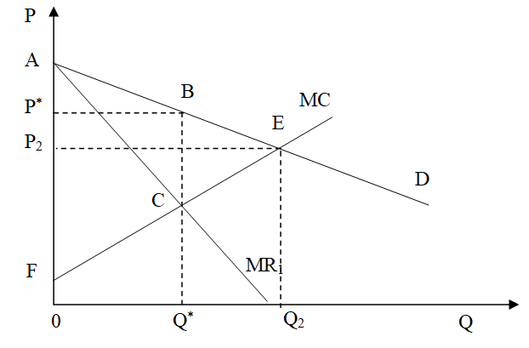
5.3. Thị trường độc quyền (bán) thuần túy
5.3.5. Phân biệt giá trong độc quyền bán
- Phân biệt giá cấp 1 - phân biệt giá hoàn hảo:
Khi nhà độc quyền bán cùng một mức giá cho mọi khách hàng thì mức giá của nhà độc quyền là P* và sản lượng bán ở mức giá đó là Q*.
Đường cầu chính là đường doanh thu cận biên trong phân biệt giá hoàn hảo. Nhà độc quyền sẽ sản xuất tại E.
Tại E, doanh thu cận biên
trùng với đường cầu
và bằng chi phí cận biên.

Slide 69
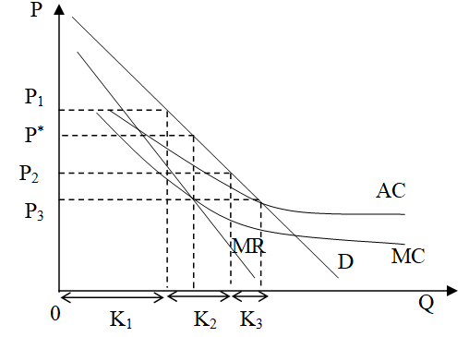
5.3. Thị trường độc quyền (bán) thuần túy
5.3.5. Phân biệt giá trong độc quyền bán
- Phân biệt giá cấp hai- phân biệt giá theo khối lượng
DN độc quyền đặt các mức giá khác nhau cho các số lượng hoặc khối lượng khác nhau của cùng một HH. DN sẽ phân chia lượng bán thành các khối lượng khác nhau và đặt cho mỗi khối một mức giá trên đường cầu. Đây cũng là một trường hợp đạt được tính kinh tế của quy mô.
Tổng chi phí bình quân và chi phí cận biên giảm dần. Phân biệt giá cấp hai có thể làm cho người tiêu dùng lợi bằng việc mở rộng sản lượng và hạ thấp chi phí.
Nếu DN quy định 1 mức giá duy nhất cho mọi người tiêu dùng thì giá là P*. Nhưng do giá cả được ấn định căn cứ vào các số lượng được mua nên ở đây sản lượng được chia làm 3 khối, ứng với 3 mức giá là P_{1,} P₂ và P₃.

Slide 70
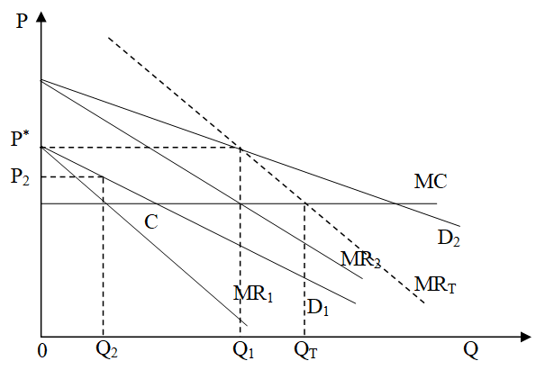
5.3. Thị trường độc quyền (bán) thuần túy
5.3.5. Phân biệt giá trong độc quyền bán
- Phân biệt giá cấp ba - phân biệt giá theo đối tượng (nhóm khách hàng)
Hình thức này nhà độc quyền chia khách hàng ra thành các nhóm khách hàng khác nhau, mỗi nhóm có một đường cầu và bị đặt một giá riêng biệt. Chi phí cận biên phụ thuộc vào tổng sản lượng sản xuất ra còn Q₁, Q₂,… được chọn sao cho MR₁ = MR₂ =... =MC.

Slide 71
5.4. Cạnh tranh độc quyền
5.4.1. Đặc điểm của cạnh tranh độc quyền (CTĐQ)
Thị trường cạnh tranh độc quyền là thị trường trong đó có nhiều người sản xuất, bán một loại sản phẩm nhất định và có nhiều người mua. Các sản phẩm tương tự nhưng không phải là sản phẩm thay thế hoàn hảo. Số lượng người bán là tương đối lớn, vì vậy quyết định của mỗi DN không gây ra sự điều chỉnh hành vi của các DN khác. Ngoài ra, các DN cũng dễ dàng đi vào thị trường với các nhãn hiệu của họ, các DN trong ngành cũng tự do rút lui khỏi ngành khi không có LN.
Doanh nghiệp trong thị trường CTĐQ có sức mạnh thị trường nhưng luôn bị đe dọa bởi sức ép cạnh tranh tiềm tàng của các DN khác cung ứng những SP tương đồng. Do đó, đường cầu về sản phẩm của DN luôn biến động theo sức ép của cạnh tranh. Co giãn của cầu theo giá lớn nhưng không phải là vô hạn. DN là người chấp nhận mặt bằng giá chung của thị trường, nhưng DN cũng có quyền chi phối đến giá cả của riêng mình. Kết quả thị trường hình thành nhiều mức giá nhưng chênh lệch nhau không lớn.

Slide 72
5.5. Độc quyền tập đoàn
5.5.1. Đặc điểm độc quyền tập đoàn
Trong thị trường độc quyền tập đoàn chỉ có một vài doanh nghiệp sản xuất và cung cấp toàn bộ một loại hàng hóa hay dịch vụ trên thị trường, do vậy mỗi người bán sẽ cung ứng một số lượng rất lớn.
Các sản phẩm của các doanh nghiệp tương tự nhau nhưng khác nhau, có thể phân biệt hoặc không phân biệt.
Các doanh nghiệp có quyền quyết định giá trên thị trường nhưng phải cân nhắc phản ứng của đối thủ.
Ngoài ra việc xâm nhập và rút lui khỏi thị trường là tương đối khó.
Doanh nghiệp độc quyền tập đoàn bị chi phối giữa mong muốn cấu kết nhằm tối đa lợi nhuận chung và mong muốn cạnh tranh với kỳ vọng gia tăng thị phần và lợi nhuận trước thiệt hại của đối thủ.

Slide 73
5.5. Độc quyền tập đoàn
5.5.2. Cân bằng trong thị trường độc quyền tập đoàn
Mỗi doanh nghiệp ra quyết định sao cho thu được lợi nhuận cao nhất khi biết hành động của các đối thủ. Khi không hợp tác hành động lẽ ra lợi nhuận mỗi doanh nghiệp thu được cao hơn lợi nhuận thu được trong cạnh tranh hoàn hảo nhưng lại thấp hơn lợi nhuận thu được nếu các doanh nghiệp cấu kết với nhau.
(HV tự nghiên cứu)

Slide 74
CHƯƠNG 6
THỊ TRƯỜNG YẾU TỐ SẢN XUẤT
6.1. Những vấn đề chung về thị trường yếu tố sản xuất
Các yếu tố sản xuất (yếu tố đầu vào) được chia thành ba nhóm cơ bản là: lao động, vốn và đất đai. Các yếu tố sản xuất được mua bán trên thị trường tương tự như các hàng hóa và dịch vụ.
+ Lao động là các hoạt động của con người được sử dụng trong sản xuất. Chi phí thanh toán cho lao động là lương.
+ Tư bản hay vốn là các sản phẩm do con người làm ra hay công cụ sản xuất được sử dụng trong sản xuất như máy móc, thiết bị và nhà xưởng. Chi phí thanh toán cho vốn gọi là lãi suất.
+ Đất hay các nguồn lực tự nhiên (tài nguyên thiên nhiên) là các sản phẩm có nguồn gốc tự nhiên chẳng hạn như đất đai và khoáng chất. Chi phí cho việc sử dụng đất là địa tô.

Slide 75
6.1. Những vấn đề chung về thị trường yếu tố sản xuất
6.1.1. Cầu đối với các yếu tố sản xuất
Trên thị trường đầu ra, để tối đa hóa lợi nhuận, DN luôn luôn phải lựa chọn mức sản lượng thích hợp tùy theo các điều kiện về chi phí và nhu cầu. Tuy nhiên, để tối đa hóa lợi nhuận, DN đồng thời cũng phải có những lựa chọn thích hợp trên các thị trường đầu vào (thị trường các yếu tố sản xuất). Quyết định sản lượng đầu ra và tổ hợp các yếu tố đầu vào cần sử dụng là một quyết định “kép” mà doanh nghiệp đồng thời phải thực hiện.
Mặc dù hoạt động của thị trường yếu tố sản xuất có khá nhiều điểm tương tự như thị trường hàng hóa và dịch vụ, song điểm khác biệt cần được lưu ý là: cầu về các yếu tố sản xuất là một loại cầu phái sinh (derived demand). Nếu như cầu về các hàng hóa dịch vụ đầu ra trực tiếp thỏa mãn những đòi hỏi về tiêu dùng của con người, thì cầu về các yếu tố sản xuất lại có nguồn gốc không phải từ chính bản thân chúng. Xuất phát từ cầu về hàng hóa dịch vụ dẫn đến cầu về các yếu tố sản xuất do vậy cầu về các yếu tố sản xuất là cầu thứ phát.

Slide 76
6.1. Những vấn đề chung về thị trường yếu tố sản xuất
6.1.1. Cầu đối với các yếu tố sản xuất
Các DN chỉ cần đến các yếu tố sản xuất vì chúng có thể được sử dụng để tạo ra một loại hàng hóa dịch vụ nào đó. Chỉ khi xã hội có nhu cầu về quần áo, các doanh nghiệp này mới có nhu cầu về những người thợ may, hay những chiếc máy may. Căn cứ vào các điều kiện cụ thể của các giới hạn về công nghệ và thị trường, dựa vào cầu của người tiêu dùng đối với hàng hóa và dịch vụ trên thị trường hàng hóa, các doanh nghiệp tính toán mức cầu đối với các yếu tố sản xuất. Nói cách khác, nhu cầu về hàng hóa đầu ra quy định nhu cầu về các yếu tố sản xuất tương ứng. Cụ thể là nó không chỉ phụ thuộc vào giá của chính nó mà còn phụ thuộc vào mức đầu ra dự kiến sản xuất.
Ví dụ, cầu về lao động trong một công ty may mặc là cầu phái sinh, nó phụ thuộc vào giá thuê lao động và lượng quần áo dự tính sản xuất. Dựa vào cầu của người tiêu dùng đối với quần áo của công ty mà công ty này sẽ tính toán lượng cầu về yếu tố sản xuất nói chung và lao động nói riêng để đạt mục tiêu lợi nhuận tối đa.

Slide 77
6.1.1. Cầu đối với các yếu tố sản xuất
6.1.1.3. Cầu về một yếu tố trong dài hạn
Trong dài hạn tất cả các đầu vào có thể được điều chỉnh. Doanh nghiệp luôn hướng đến cách ít tốn kém chi phí nhất để tạo ra mỗi mức sản lượng có thể và sau đó lựa chọn sản lượng tối đa hóa lợi nhuận. Chẳng hạn, khi đang sản xuất bất kỳ một mức sản lượng nào đó với kỹ thuật sẵn có rẻ tiền nhất, nếu giá lao động tăng so với giá tư bản sẽ khiến DN chuyển sang một kỹ thuật sản xuất tăng cường tư bản hơn. Ngược lại, nếu tư bản trở nên tương đối đắt hơn thì DN sẽ sử dụng nhiều lao động hơn.
Trong dài hạn tiền lương tăng lên sẽ làm giảm lượng cầu lao động. Hiệu ứng thay thế dẫn đến cầu lao động ít đi ở mỗi mức sản lượng và hiệu ứng sản lượng làm giảm cầu ở tất cả các đầu vào. Tiền lương tăng lên cũng làm giảm cầu về tư bản và các đầu vào khác trong dài hạn. Ở bất kỳ mức sản lượng nào, doanh nghiệp cũng lấy tư bản thay cho lao động. Tuy nhiên với sản lượng thấp hơn doanh nghiệp cần ít tư bản hơn. Tổng các hiệu ứng có thể cho các kết quả khác nhau. Việc lấy tư bản thay cho lao động càng dễ thì hiệu ứng thay thế càng lớn. Doanh nghiệp sẽ dùng rất nhiều tư bản thay cho lao động, lượng cầu về tư bản tăng lên.

Slide 78
6.1.1. Cầu đối với các yếu tố sản xuất
6.1.1.3. Cầu về một yếu tố trong dài hạn
Tiền lương lao động cao hơn khiến doanh nghiệp lấy tư bản thay cho lao động trong việc sản xuất một mức sản lượng xác định. Tuy nhiên nó cũng làm tăng tổng chi phí của việc sản xuất bất kỳ mức sản lượng nào. Các doanh nghiệp vẫn sử dụng một lượng lao động mà với số lao động này bây giờ doanh nghiệp phải chi trả nhiều hơn trước đây. Với chi phí cận biên cao hơn, nhưng đường cầu và doanh thu cận biên không đổi, doanh nghiệp sẽ lựa chọn sản xuất ít hơn. Vì thế, một sự tăng lên trong giá của một yếu tố không chỉ đơn thuần làm thay đổi cường độ sử dụng yếu tố cho một mức sản lượng đầu ra nhất định mà còn làm thay đổi mức sản lượng tối đa hóa lợi nhuận.
Có một hiệu ứng thay thế thuần túy ở một mức sản lượng cho trước. Giá lao động cao hơn so với giá tư bản dẫn tới doanh nghiệp lấy tư bản thay cho lao động. Nhưng còn có một hiệu ứng sản lượng, tương tự như hiệu ứng thu nhập trong lý thuyết cầu của người tiêu dùng, do làm tăng chi phí cận biên của sản xuất sản phẩm, giá lao động tăng dẫn tới sản lượng thấp hơn.

Slide 79
6.1. Những vấn đề chung về thị trường yếu tố sản xuất
6.1.2. Đặc điểm về cung các yếu tố sản xuất
Cung các yếu tố sản xuất chỉ số lượng nguồn lực sẽ được cung ứng ở mỗi mức giá khác nhau. Như mọi đường cung khác, đường cung yếu tố sản xuất cũng xác định cho một thời gian nhất định, trong đó ngoại trừ giá cả, các yếu tố khác được xem là không đổi.
Cung về yếu tố sản xuất xuất phát từ những người sở hữu chúng (người lao động, người chủ đất, người sở hữu vốn…) có sẵn sàng cung ứng trên thị trường hay không. Có những yếu tố sản xuất như nguyên vật liệu (xăng dầu, sắt thép, vải…) được cung ứng trên thị trường chẳng khác gì so với việc cung ứng các hàng hóa thông thường. Chúng được các DN sản xuất ra như một hàng hóa và chỉ tồn tại như các yếu tố đầu vào đối với các DN mua chúng. Với tư cách là yếu tố đầu vào, nguyên vật liệu có thể và thường được sử dụng hết trong một chu kỳ sản xuất sản phẩm. Ở đây, chúng ta chỉ tập trung đề cập đến các yếu tố sản xuất như lao động, vốn, đất đai… là những nguồn lực mà bản thân chúng có thể phục vụ nhiều chu kỳ sản xuất sản phẩm khác nhau.

Slide 80
6.1. Những vấn đề chung về thị trường yếu tố sản xuất
6.1.2. Đặc điểm về cung các yếu tố sản xuất
Khi ra các quyết định về cung ứng yếu tố sản xuất, những người sở hữu chúng phải cân nhắc chi phí và lợi ích của việc bán/cho thuê chúng trên thị trường. Họ phải lựa chọn giữa việc đem các nguồn lực này ra cung ứng hay giữ lại cho mình vì mục đích phi thị trường hoặc làm dự trữ cho nhu cầu bản thân. Những người sở hữu các yếu tố sản xuất cũng muốn tối đa hóa lợi ích ròng (lợi ích trừ đi chi phí) từ việc cho thuê yếu tố sản xuất. Về nguyên tắc, điều đó đạt được khi tại đơn vị yếu tố sản xuất cuối cùng được cung ứng có lợi ích biên bằng chi phí biên cung ứng.
Nếu thị trường yếu tố sản xuất là một thị trường CTHH, đường cung ứng yếu tố sản xuất chính là đường chi phí biên cung ứng. Theo quy luật chi phí cơ hội tăng dần, lợi ích biên của những đơn vị yếu tố sản xuất cuối cùng còn giữ lại ngày càng cao hơn (giống như việc càng có ít thời gian nghỉ ngơi, giá trị biên của một giờ nghỉ ngơi càng lớn). Điều này có nghĩa là chi phí biên cung ứng yếu tố sản xuất có xu hướng tăng lên khi lượng cung ứng tăng. Vì vậy, trên thị trường cạnh tranh, đường cung về một loại yếu tố sản xuất điển hình được vẽ như một đường dốc lên.

Slide 81
6.1. Những vấn đề chung về thị trường yếu tố sản xuất
6.1.2. Đặc điểm về cung các yếu tố sản xuất
Cung về các yếu tố sản xuất cũng bị chi phối bởi yếu tố thời gian. Trong dài hạn, do người sở hữu các yếu tố có khoảng thời gian dài hơn để phản ứng với những thay đổi trong các điều kiện thị trường, cung về các yếu tố thường co giãn mạnh hơn so với cung ngắn hạn. Nói một cách khác, đường cung dài hạn về một loại yếu tố sản xuất nói chung được hình dung là một đường thoải hơn so với đường cung ngắn hạn của chính nó.

Slide 82
6.1. Những vấn đề chung về thị trường yếu tố sản xuất
6.1.3. Quan hệ cung, cầu về yếu tố sản xuất trên thị trường cạnh tranh
Giả sử trên một thị trường về một yếu tố sản xuất đường cầu thị trường là D_{A} và đường cung thị trường là S_{A}. Trạng thái cân bằng của thị trường tương ứng với điểm E, giao điểm của đường cầu D_{A} và đường cung S_{A}. Tại trạng thái này, thị trường xác định một mức giá thuê cũng như một khối lượng yếu tố cân bằng. Trong điều kiện CTHH, khi điểm cân bằng chưa được xác lập và có hiện tượng dư cung hoặc dư cầu thì luôn luôn tồn tại những áp lực để hướng thị trường sớm hội tụ về điểm cân bằng.
Những yếu tố tác động đến cầu hoặc cung về yếu tố sản xuất sẽ làm đường cầu hoặc đường cung trên thị trường chuyển dịch. Kết quả là mức giá và lượng giao dịch cân bằng trên thị trường cũng thay đổi. Trong ngắn hạn, đường cầu về một loại yếu tố sản xuất thường phụ thuộc vào những biến động trên thị trường đầu ra cũng như khả năng điều chỉnh các yếu tố sản xuất khác của doanh nghiệp.

Slide 83
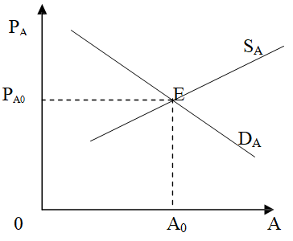
6.1. Những vấn đề chung về thị trường yếu tố sản xuất
6.1.3. Quan hệ cung, cầu về yếu tố sản xuất trên thị trường cạnh tranh
+ Trong ngắn hạn, có một số yếu tố sản xuất mà DN rất khó điều chỉnh nên đường cầu trong ngắn hạn về một loại yếu tố sản xuất (khả biến hay dễ thay đổi) thường dốc hơn đường cầu dài hạn của chính nó.
+ Trong dài hạn, khi những biến động trên thị trường khiến nhu cầu về yếu tố sản xuất A tăng lên thường cũng làm cho nhu cầu về yếu tố sản xuất bổ sung B khác tăng lên. Khi có nhiều B hơn để phối hợp, sản phẩm biên của A nói chung tăng lên. Vì thế, trong dài hạn, sự tăng lên trong giá thuê yếu tố sản xuất A thường kéo theo sự gia tăng lượng cầu về A nhiều hơn so với ngắn hạn.
Giá cả các yếu tố sản xuất được
xác định thông qua quan hệ
cung cầu trên thị trường. Thu nhập
của các yếu tố sản xuất chính là tích số
giữa giá và lượng.

Slide 84
6.2. Thị trường lao động
6.2.1. Cầu lao động
6.2.1.1. Khái niệm
Cầu lao động là số lượng lao động, thời gian lao động mà doanh nghiệp mong muốn và có khả năng thuê tại các mức tiền công khác nhau trong khoảng thời gian nhất định.
6.2.1.2. Cầu về lao động của một doanh nghiệp
Cầu về lao động của một DN cho biết lượng lao động mà DN sẵn lòng và mong muốn thuê mướn tương ứng với mỗi mức lương nhất định.
Doanh nghiệp cần lao động như một yếu tố đầu vào. Nó được sử dụng cùng với các yếu tố sản xuất khác để tạo ra các hàng hóa hay dịch vụ đầu ra mà DN mong muốn. Khi mua sắm các đầu vào lao động, DN không “mua” hẳn những người công nhân mà chỉ mua khả năng làm việc của họ trong những khoảng thời gian nhất định. Nói cách khác, DN chỉ mua dịch vụ lao động chứ không phải bản thân người lao động.

Slide 85
6.2. Thị trường lao động
6.2.1. Cầu lao động
6.2.1.2. Cầu về lao động của một doanh nghiệp
Đối với thị trường lao động, hoạt động mua bán ở đây thực chất là hoạt động thuê mướn (doanh nghiệp là người đi thuê, còn người lao động là người cho thuê). Đối tượng mua bán là dịch vụ lao động – sự phục vụ của người công nhân trong một khoảng thời gian nào đó, thường được đo bằng số giờ lao động chẳng hạn.
Đường sản phẩm doanh thu biên của lao động (MRP_{L}) cho thấy số lượng lao động mà doanh nghiệp sẽ thuê tương ứng với các mức tiền lương trên thị trường nên nó chính là đường cầu về yếu tố lao động D_{L}. Đó là một đường dốc xuống do quy luật năng suất cận biên giảm dần, phản ánh tình trạng: khi tiền lương hạ xuống, để tối đa hóa lợi nhuận, doanh nghiệp có xu hướng sẵn sàng thuê mướn số lượng lao động nhiều hơn và ngược lại.

Slide 86
6.2.1. Cầu lao động
6.2.1.2. Cầu về lao động của một doanh nghiệp
Các yếu tố chi phối cầu lao động của một DN bao gồm:
Thứ nhất, quỹ máy móc, thiết bị và các yếu tố sản xuất khác mà lao động (LĐ) được sử dụng trong quá trình sản xuất. Nếu quỹ này tăng lên, mỗi LĐ trung bình được sử dụng nhiều vốn hiện vật hơn trước, sản phẩm biên (năng suất biên) của mỗi đơn vị LĐ sẽ tăng lên. Cầu về LĐ vì thế sẽ tăng lên và đường cầu LĐ sẽ dịch chuyển sang phải. Ngược lại, cầu về LĐ sẽ giảm, đường cầu về LĐ sẽ dịch chuyển sang trái.
Thứ hai, trình độ công nghệ. Cách thức sản xuất được cải tiến hay trình độ công nghệ tăng cũng làm cầu về lao động tăng lên ngay cả khi quỹ vốn hiện vật vẫn giữ nguyên như cũ. Tác động của công nghệ đến cầu về lao động cũng thông qua sự gia tăng sản phẩm biên của lao động.
Thứ ba, biến động trên thị trường đầu ra. Giá sản phẩm đầu ra của LĐ tăng lên, nếu các điều kiện khác giữ nguyên sẽ làm tăng cầu về LĐ. Khi đó, doanh thu sản phẩm biên của LĐ tăng lên. Đường cầu về LĐ sẽ dịch chuyển sang phải. Ngược lại, khi thị trường đầu ra ảm đạm, cầu về LĐ cũng sẽ giảm theo, đường cầu về LĐ dịch chuyển sang trái.

Slide 87
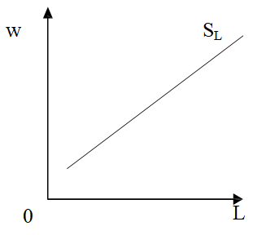
6.2. Thị trường lao động
6.2.2. Cung lao động
6.2.2.1 Khái niệm
- Cung lao động: là lượng thời gian (số giờ làm việc) mà người lao động sẵn sàng và có khả năng làm việc (cung ứng) ở các mức tiền lương khác nhau trong một khoảng thời gian nhất định.
- Lượng cung lao động: là lượng thời gian (số giờ làm việc) mà người lao động sẵn sàng và có khả năng làm việc (cung ứng) ở một mức tiền lương trong một khoảng thời gian nhất định.
- Đường cung lao động S_{L}
nghiêng lên trên về phía phải
phản ánh luật cung lao động.

Slide 88
6.2. Thị trường lao động
6.2.2. Cung lao động
6.2.2.1 Khái niệm
Các yếu tố quyết định cung lao động:
+ Các mức tiền lương
+ Sự ràng buộc với lao động
+ Các áp lực tâm lý xã hội
+ Áp lực về kinh tế
+ Hiệu quả làm việc tối ưu
+ Phạm vi thời gian: thời gian là một nguồn lực khan hiếm vì vậy muốn tăng thời gian lao động phải giảm thời gian nghỉ ngơi và ngược lại. Đó chính là chi phí cơ hội của lao động và nghỉ ngơi.

Slide 89
6.2.2. Cung lao động
6.2.2.2. Cung lao động cá nhân
* Những người trong lực lượng LĐ sẽ làm việc bao nhiêu giờ?
Điều này phụ thuộc vào tiền lương thực tế. Tiền lương thực tế ảnh hưởng đến quyết định cung lao động. Người LĐ phải cân nhắc, lựa chọn không phải giữa hai “hàng hóa” đặc biệt: thu nhập (kiếm được nhờ làm việc) và nghỉ ngơi. Sự lựa chọn bây giờ một bên là tổng các hàng hóa mua được từ thu nhập đi làm và một bên là sự nghỉ ngơi. Lợi ích của việc đi làm chính là khoản tiền lương kiếm được và chi phí cơ hội của nó chính là sự hy sinh thời gian nhàn rỗi để nghỉ ngơi hay vui chơi giản trí. Giá trị hay lợi ích của thời gian nhàn rỗi càng lớn thì chi phí cơ hội của việc đi làm cũng càng cao.
Mỗi người có 24 giờ để phân chia giữa LĐ và nghỉ ngơi. Nghỉ ngơi nhiều thì thích nhưng làm việc nhiều thì có thu nhập thực tế lớn hơn để mua hàng hóa. Một cá nhân đánh đổi nghỉ ngơi với hàng hóa tiêu dùng như thế nào trong quyết định làm việc bao nhiêu giờ?

Slide 90
6.2.2. Cung lao động
6.2.2.2. Cung lao động cá nhân
* Những người trong lực lượng LĐ sẽ làm việc bao nhiêu giờ?
Mỗi cá nhân đều có một sở thích riêng, do đó có một tập hợp các đường bàng quan nhất định thể hiện sở thích hay quan điểm đánh đổi của mình giữa thu nhập và nghỉ ngơi. Tất nhiên hình dạng của các đường bàng quan là khác nhau giữa các cá nhân. Một cá nhân sẽ muốn làm việc cho đến khi lợi ích cận biên thu được từ các HH mà một giờ lao động bổ sung mang lại ngang bằng với lợi ích cận biên từ giờ nghỉ ngơi cuối cùng.
Hai hiệu ứng tác động chính là hiệu ứng thay thế và hiệu ứng thu nhập. Một sự tăng lên của tiền lương thực tế làm tăng lợi ích tương đối của làm việc => hiệu ứng thay thế hay hiệu ứng giá khiến mọi người muốn làm việc nhiều hơn. Nhưng một mức lương thực tế cao hơn dẫn tới làm tăng thu nhập thực tế của người lao động => hiệu ứng thu nhập thuần túy. Do nghỉ ngơi có thể là một hàng hóa xa xỉ, lượng cầu nghỉ ngơi tăng cao khi thu nhập thực tế tăng. Hiệu ứng thu nhập này khiến mọi người làm việc ít đi. Hiệu ứng chung của sự tăng lương và hình dạng của đường cung về giờ LĐ phụ thuộc vào hiệu ứng thay thế hay hiệu ứng thu nhập lớn hơn.

Slide 91
6.2.2. Cung lao động
6.2.2.2. Cung lao động cá nhân
* Những người trong lực lượng LĐ sẽ làm việc bao nhiêu giờ?
Về mặt lý thuyết, hai hiệu ứng thay thế và thu nhập cùng phát huy tác dụng đồng thời khi tiền lương thay đổi theo những chiều trái ngược nhau. Điều này khiến cho người ta không thể kết luận được một cách chắc chắn rằng: khi tiền lương tăng, lượng cung lao động tăng hay giảm? Có ba khả năng xảy ra khi tiền lương tăng lên:
+ Nếu hiệu ứng thay thế tỏ ra ảnh hưởng mạnh hơn đến các quyết định của người LĐ thì cuối cùng, lượng cung LĐ sẽ tăng. Đường cung lao động là một đường dốc lên.
+ Nếu hiệu ứng thay thế cân bằng và hoàn toàn triệt tiêu với hiệu ứng thu nhập thì lượng cung LĐ sẽ không đổi. Đường cung LĐ là thẳng đứng.
+ Nếu hiệu ứng thay thế tác động yếu, hiệu ứng thu nhập trở nên nổi trội hơn, người LĐ sẽ có khuynh hướng nghỉ ngơi nhiều hơn. Lương tăng khiến người cung cấp LĐ làm việc ít đi. Đường cung LĐ uốn vào phía sau và trở thành đường có độ dốc âm.

Slide 92
6.2.2. Cung lao động
6.2.2.2. Cung lao động cá nhân
* Những người trong lực lượng LĐ sẽ làm việc bao nhiêu giờ?
Thực tế cho thấy khi ở mức lương xuất phát của người LĐ là tương đối thấp, hiệu ứng thay thế thường trội hơn, do đó mức lương tăng lên kéo theo lượng cung LĐ tăng; đường cung LĐ khi này có xu hướng dốc lên. Còn khi người LĐ đã có mức lương tương đối cao, hiệu ứng thu nhập thường ảnh hưởng mạnh. Nếu mức lương tiếp tục tăng, người ta sẽ sẵn lòng làm việc ít hơn (mức lương giờ cao cho phép người ta không cần làm việc nhiều giờ như trước) và đường cung lao động lúc này sẽ uốn vào phía sau. Tóm lại, đường cung lao động của một cá nhân về cơ bản là một đường dốc lên song có một phần uốn về phía sau. Đó chính là đặc điểm nổi bật của đường này.

Slide 93
6.2.2. Cung lao động
6.2.2.3. Cung lao động của ngành
Mỗi ngành phải trả một mức lương phổ biến cho người LĐ. Các công việc khác nhau những đặc điểm phi tiền tệ khác nhau (mức độ nặng nhọc, độc hại, rủi ro, thời gian). Mức lương phổ biến phải được điều chỉnh theo từng ngành để cho phép sự khác biệt tiền lương cân bằng bù trừ các đặc điểm phi tiền tệ đó. Việc điều chỉnh này sẽ xác định được mức lương tại đó một ngành có thể thuê được toàn bộ LĐ cần thiết mà ngành mong muốn. Tại mức lương này đường cung LĐ của ngành nằm ngang. Tuy nhiên, khi một ngành sử dụng một loại kỹ năng riêng với khối lượng lớn thì sự tuyển dụng nhiều hơn của ngành đẩy tiền lương của LĐ kỹ năng đó lên. Trong ngắn hạn đường cung LĐ của ngành dốc lên.
Trong dài hạn, đường cung LĐ của ngành có thể ít dốc hơn. Khi sự tăng LĐ được thuê đẩy tiền lương của những LĐ ở một ngành nào đó thì có nhiều người sẽ theo học ngành này. Trong dài hạn cung của toàn bộ nền kinh tế tăng và tiền lương của những LĐ này giảm xuống một chút. Như vậy, trong dài hạn, mỗi ngành không phải trả mức lương cao để tăng cung của loại LĐ đó nữa.

Slide 94
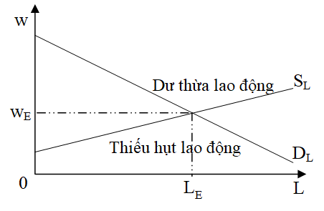
6.2. Thị trường lao động
6.2.3. Cân bằng cung cầu trên thị trường lao động
- Giá cân bằng là giá mà tại đó những người mua các yếu tố sản xuất muốn mua cùng số lượng mà người bán muốn bán.
Trong hình cho thấy sự cân bằng trên thị trường lao động. Đường cầu về lao động D_{L} dốc xuống cắt đường cung về lao động S_{L} dốc lên tại nơi mức lương w_{E} và mức thuê lao động là L_{E}.
+ Ở mức lương L_{E} < mức cân bằng w_{E}, số lượng LĐ muốn cung ứng lại ít hơn lượng LĐ muốn thuê. Sự thiếu hụt xảy ra và các DN sẽ tăng mức tiền lương để thu hút lao động.
+ Ở mức lương w₂ > w_{E}, số LĐ muốn cung ứng sẽ nhiều hơn lượng LĐ muốn thuê. Sự chiếm dụng xảy ra vì người LĐ mong muốn có việc làm sẽ sẵn sàng nhận một mức lương thấp hơn. Như vậy mức tiền lương sẽ hạ xuống.

Slide 95
6.2. Thị trường lao động
6.2.3. Cân bằng cung cầu trên thị trường lao động
Sự tăng lên hay hạ xuống của tiền lương sẽ dừng lại ở một mức cân bằng. Tại điểm cân bằng: w = w_{E} ; L_{S} = L_{D} = L_{E}
Lao động là yếu tố sản xuất mang tính chất cơ động, có thể di chuyển từ ngành này sang ngành kia. Sự di chuyển này đòi hỏi trạng thái cân bằng của ngành này phải tương hợp với ngành kia, nếu không áp lực thay đổi vẫn tồn tại. Giả sử cả hai ngành A và B đều sử dụng một loại LĐ có kỹ năng như nhau. Trạng thái cân bằng riêng biệt ở thị trường LĐ của ngành A xác lập một mức lương là w_{1A}, trong khi đó trong ngành B lại xác lập tạm thời một mức lương cân bằng là w_{1B}. Giả sử điều kiện làm việc ở hai ngành trên là tương tự nhau, nếu tiền lương giữa hai ngành mà khác biệt, hiện tượng di chuyển LĐ từ ngành có mức lương thấp sang ngành có tiền lương cao hơn sẽ xuất hiện => san bằng sự khác biệt về lương.
Về nguyên tắc, khi LĐ càng dễ dàng di chuyển từ ngành này sang ngành khác, tiền lương giữa chúng càng ít khác biệt. Tuy nhiên, trên thực tế có nhiều yếu tố ngăn cản sự di chuyển LĐ như thủ tục hành chính, vị trí địa lý... Vì thế, sự chênh lệch về lương giữa các ngành vẫn tồn tại.

Slide 96
6.3. Thị trường vốn
6.3.1. Cầu về vốn
- Đường cầu dịch vụ vốn là một đường dốc xuống phản ánh tính chất giảm dần của doanh thu sản phẩm biên khi lượng vốn sử dụng tăng lên.
- Đường cầu về dịch vụ vốn có thể dịch chuyển do sự thay đổi của:
+ Giá của sản phẩm
+ Mức sử dụng các yếu tố đầu vào khác
+ Tiến bộ kỹ thuật
Cầu thị trường về một loại dịch vụ vốn phản ánh tổng hợp quan hệ giữa tổng số đơn vị DV vốn mà các DN tham gia trên thị trường sẵn sàng mua tương ứng với các mức giá (tiền thuê vốn). Đường cầu chung về một loại DV vốn trên thị trường là đường tổng hợp theo chiều ngang các đường cầu của các ngành riêng biệt về cùng một loại DV này. Đường cầu của ngành về dịch vụ vốn sẽ dốc hơn đường tổng hợp đơn giản theo chiều ngang các đường doanh thu sản phẩm biên về dịch vụ vốn của các DN.

Slide 97
6.3. Thị trường vốn
6.3.2. Cung về vốn
Trong ngắn hạn cung về DV vốn là cố định vì cần phải có thời gian mới thay đổi dự trữ vốn. Thực tế, đường cung dịch vụ vốn gắn với những tài sản vốn chuyên dụng, có tính đặc thù riêng của từng ngành, hoặc những tài sản vốn khó di chuyển hoặc chuyển đổi mục đích sử dụng. Trong trường hợp này, dù tiền thuê vốn có tăng lên, ngành cũng không thu hút thêm được các dịch vụ vốn từ các ngành khác di chuyển sang. Do vậy đường cung là đường thẳng đứng tại số lượng được quy định bởi dự trữ hiếm có của các tài sản vốn (S_{KS}).
Tuy nhiên, quyết định mua sắm tài sản vốn để cho thuê của những người sở hữu vốn là một quyết định đầu tư có tính chất dài hạn. Trong dài hạn cần phải có giá thuê cao hơn và dự trữ vốn thường xuyên nhiều hơn, do đó đường cung về dịch vụ vốn là đường dốc lên về phía phải (S_{KL1}). Đối với những tài sản vốn được sử dụng ở nhiều ngành, đồng thời tính linh động hay khả năng di chuyển của chúng từ ngành nọ sang ngành kia cao, đường cung dịch vụ vốn của ngành trở nên co giãn hơn.

Slide 98
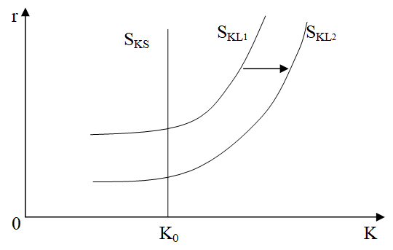
6.3. Thị trường vốn
6.3.2. Cung về vốn
Khi tiền thuê vốn ở một ngành nào đó tăng lên, lượng cung về dịch vụ vốn sẽ tăng mạnh nhờ cả vào việc thu hút các tài sản vốn từ các ngành khác chuyển sang (đường cung dịch vụ vốn dịch chuyển từ S_{KL1} sang S_{KL2}).

Slide 99
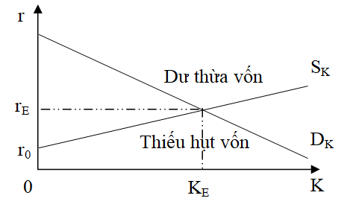
6.3.3. Cân bằng trên thị trường dịch vụ vốn
Điểm cân bằng của thị trường DV vốn là giao điểm E của đường cung S_{K} và đường cầu D_{K}, lượng DV vốn được sử dụng K_{E} và đơn giá thuê là r_{E}.
Giá thuê vốn là mức tiền thuê vốn đảm bảo cho người sở hữu vốn bù đắp được tất cả các chi phí cơ hội cần thiết phát sinh từ việc cung ứng DV vốn (cho thuê vốn) và có mức LN kinh tế bằng không. Nếu LN của những người cung ứng còn cao hơn mức này, sự gia nhập ngành của những người cung ứng mới sẽ làm nguồn cung DV vốn tăng lên, giá thuê vốn hạ xuống và LN của những người cho thuê vốn giảm.
Ngược lại, trong trường hợp LN kinh tế của những người cho thuê vốn hiện hành là âm, thì sự rút lui khỏi ngành của một số người cung ứng sẽ là cơ chế để đẩy LN của những người cung ứng DV vốn còn lại lên. Vì vậy, giá thuê vốn cần có trong dài hạn chính là mức tiền thuê cân bằng dài hạn. Trong điều kiện thị trường DV vốn mang tính cạnh tranh, về dài hạn, điểm cân bằng thị trường sẽ bảo đảm cho những người cung ứng có LN kinh tế bằng không.

Slide 100
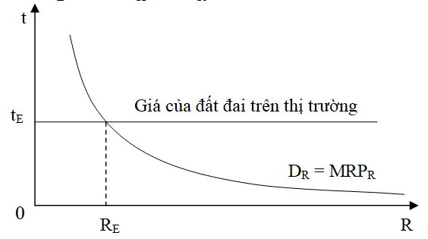
6.4. Thị trường đất đai
Đặc điểm của đất đai đối với nền kinh tế là cố định về số lượng cả trong dài hạn.
6.4.1. Cầu về đất đai
Đường cầu phát sinh đối với dịch vụ đất đai phản ánh doanh thu sản phẩm biên của đất đai. Việc xây dựng nó tương tự như các đường cầu về lao động và vốn suy ra từ đồ thị MRP_{L} và MRP_{K}: MRP_{R} = D_{R}

Slide 101
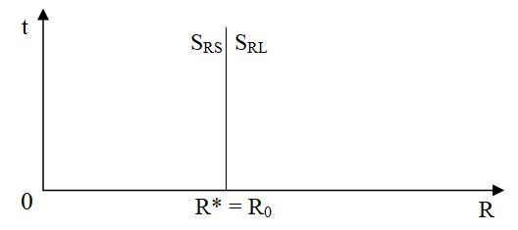
6.4. Thị trường đất đai
6.4.2. Cung về đất đai
Con người không sản xuất ra đất đai. Mặc dù người ta vẫn có thể mở rộng diện tích đất đai bằng cách lấn biển, san núi, khai thác đất hoang hóa, đầu tư vào đất đai để cải tạo hoặc nâng cao chất lượng đất nhưng cơ hội như vậy không nhiều.
Xét một cách tổng thể trên phạm vi của cả nền kinh tế, quỹ đất đai dường như là cố định. Do đó, đặc điểm của đất đai đối với nền kinh tế là cố định về số lượng cả trong dài hạn. Do đó đường cung của đất đai là đường thẳng đứng cả trong ngắn hạn và dài hạn.

Slide 102
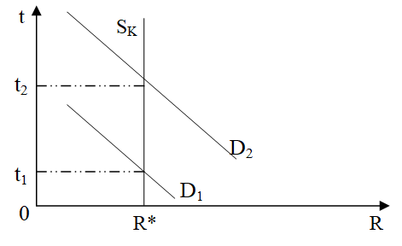
6.4. Thị trường đất đai
6.4.3. Cân bằng trên thị trường đất đai
Cân bằng giữa cung và cầu về dịch vụ đất đai xác định giá thuê cân bằng. Vì nguồn cung là cố định nên tiền thuê đất thực chất chỉ do cầu quyết định và vì thế nó là loại tiền thuê kinh tế. Khi cầu thuê đất tăng cao, giá thuê đất sẽ tăng nhanh và ngược lại.
Như vậy sự khác nhau giữa ba
yếu tố sản xuất: lao động, vốn
và đất đai là tốc độ điều chỉnh
việc cung cấp chúng. Nếu như
mức cung của lao động thay đổi
một cách dễ dàng ngay cả trong
ngắn hạn thì mức cung đối với
dịch vụ về vốn đòi hỏi thời gian dài mới có thể điều chỉnh. Còn mức cung đối với doanh nghiệp về đất đai cho toàn bộ nền kinh tế về cơ bản là cố định thậm chí cả trong dài hạn.

Slide 103
CHƯƠNG 7
NHỮNG THẤT BẠI CỦA THỊ TRƯỜNG VÀ VAI TRÒ ĐIỀU TIẾT CỦA CHÍNH PHỦ TRONG NỀN KINH TẾ
7.1. Hiệu quả của thị trường
Nền kinh tế thị trường hoạt động một cách có hiệu quả trên cơ sở tương tác giữa các lực lượng cung cầu. Trong nền kinh tế thị trường, người tiêu dùng theo đuổi mục tiêu tối đa hóa lợi ích và nhà sản xuất theo đuổi mục tiêu tối đa hóa lợi nhuận. Đường cung biểu diễn chi phí cận biên của nhà sản xuất và đường cầu biểu diễn lợi ích cận biên của người tiêu dùng. Họ tương tác với nhau để hình thành giá và sản lượng cân bằng đối với các loại hàng hóa và dịch vụ. Mức giá cân bằng cho biết lợi ích cận biên và chi phí cận biên bằng nhau. Người tiêu dùng và nhà sản xuất cùng đạt được mục tiêu của họ.

Slide 104
7.2. Những thất bại của thị trường và can thiệp của Chính phủ
7.2.1. Thất bại thị trường
Thất bại của thị trường là những trường hợp mà thị trường tự do cạnh tranh không thể sản xuất ra HH dịch vụ ở mức như xã hội mong muốn.
Trong điều kiện tất cả các thị trường trong nền kinh tế là CTHH thì điểm cân bằng của nền kinh tế sẽ đạt hiệu quả Pareto (hiệu quả phân bổ nguồn lực). Tại đó, lợi ích cận biên mà người tiêu dùng nhận được đúng bằng chi phí cận biên mà người sản xuất bỏ ra để có sản phẩm đó (MB=MC). Nhưng trên thực tế, nền kinh tế thị trường chưa phải là nền kinh tế hoàn hảo tối ưu mà luôn có những thất bại mà con người không mong muốn. Khi thị trường không thể tự nó điều tiết được đến điểm cân bằng thì người ta gọi đó là thất bại của thị trường. Nếu như sản lượng sản xuất ra lớn hơn Q hay nhỏ hơn Q thì đều gọi là thất bại. Đây chính là cơ sở để Chính phủ can thiệp vào nền kinh tế nhằm phát huy tính ưu việt và mặt trái của nó. Những thất bại của thị trường là tình huống trong đó điểm cân bằng trong các thị trường tự do cạnh tranh không đạt được sự phân bố có hiệu quả, tức là ngăn cản bàn tay vô hình phân bố các nguồn lực có hiệu quả.

Slide 105
7.2. Những thất bại của thị trường và can thiệp của Chính phủ
7.2.2. Vai trò của Chính phủ trong nền kinh tế thị trường
Chính phủ cần phải can thiệp vào các hoạt động của thị trường dưới các hình thức khác nhau, ở những mức độ khác nhau để làm cho chúng vận hành tốt hơn, hiệu quả hơn với giả định rằng Chính phủ có năng lực hay biết cách can thiệp vào các hoạt động của nền kinh tế để sữa chữa các thất bại thị trường. Nói cách khác, các thất bại thị trường chính là các cơ sở khách quan lý giải sự cần thiết của hoạt động Chính phủ trong nền kinh tế thị trường.
Để khắc phục những hạn chế của kinh tế thị trường, Chính phủ thực hiện các chức năng kinh tế chủ yếu sau:
- Xây dựng pháp luật, các quy định và quy chế điều tiết về quyền sở hữu tài sản và hoạt động của thị trường nhằm tạo một môi trường thuận lợi và hành lang an toàn cho sự phát triển hiệu quả của các hoạt động kinh tế.
- Ổn định và cải thiện các hoạt động của nền kinh tế thông qua các chính sách kinh tế vĩ mô như thuế, ngoại hối, xuất - nhập khẩu, lượng tiền hoạt động trên thị trường... Chính phủ cố gắng làm sự biến động lên xuống trong chu kỳ kinh doanh, hạn chế thất nghiệp, lạm phát, trì trệ...

Slide 106
7.2. Những thất bại của thị trường và can thiệp của Chính phủ
7.2.2. Vai trò của Chính phủ trong nền kinh tế thị trường
Để khắc phục những hạn chế của kinh tế thị trường, Chính phủ thực hiện các chức năng kinh tế chủ yếu sau:
- Tác động đến việc phân bổ các nguồn lực
Chính phủ có thể tác động đến sự phân bổ nguồn lực bằng cách trực tiếp tác động đến sản xuất “cái gì” thông qua sự lựa chọn của Chính phủ trong việc cấp phép đầu tư, kiểm soát giá, quy định sản lượng.... Chính phủ cũng có thể tác động đến sự phân bổ nguồn lực một cách gián tiếp thông qua thuế, trợ cấp đối với cả người sản xuất và người tiêu dùng. Bên cạnh đó, Chính phủ xây dựng các chính sách, các chương trình tác động đến khâu phân phối lại thu nhập nhằm đảm bảo công bằng xã hội.
- Quy hoạch và tổ chức thu hút các nguồn đầu tư về kết cấu hạ tầng
Yếu tố kết cấu hạ tầng kinh tế, xã hội là điều kiện quan trọng để phát triển kinh tế - xã hội đất nước. Với tầm quan trọng như vậy, đòi hỏi Nhà nước phải là người chịu trách nhiệm thực hiện từ khâu quy hoạch, đến tổ chức phối hợp đầu tư xây dựng và quản lý sử dụng yếu tố này.

Slide 107
7.2. Những thất bại của thị trường và can thiệp của Chính phủ
7.2.2. Vai trò của Chính phủ trong nền kinh tế thị trường
Các công cụ chủ yếu của Chính phủ tác động vào kinh tế:
- Hệ thống pháp luật và bộ máy thực thi pháp luật
- Công cụ tài chính như thuế, trợ giá, bảo hiểm, đầu tư...
- Công cụ tín dụng như lãi suất ngân hàng...
- Tổ chức, sử dụng và đổi mới hệ thống kinh tế Chính phủ.
Chính phủ có vai trò rất quan trọng trong việc hình thành khuôn khổ pháp lý điều chỉnh các quan hệ kinh tế. Tuy vai trò của Chính phủ là khắc phục những thất bại của thị trường, nhưng không phải bao giờ cũng thành công (do đường lối, chính sách ban hành trái quy luật, không phù hợp với thực tế; quan liêu, thủ tục hành chính rườm rà, hoặc thất bại trong việc phối hợp giữa các cơ quan thuộc Chính phủ; chính sách được hoạch định không giải quyết tốt được vấn đề, không có đủ thông tin, hoặc đôi khi không đơn giản vì lợi ích kinh tế mà còn bị chi phối nhiều bởi các lý do ngoài kinh tế). Đặc biệt, các khiếm khuyết thị trường tại các nước đang phát triển phổ biến hơn so với các nước công nghiệp nên vai trò của Chính phủ ở các nước đang phát triển càng quan trọng.

Slide 108
7.2.3. Can thiệp của Chính phủ đối với các thất bại thị trường
7.2.3.1. Vấn đề đảm bảo công bằng xã hội (Social equality)
Sự phân hóa giàu nghèo, hay sự chênh lệch về thu nhập là không tránh khỏi trong XH do mức độ sở hữu khác nhau về các nguồn lực.
- Thất bại: Khi khoảng cách giàu nghèo trong XN trở nên sâu sắc => mầm mống của những xung đột, bất ổn XH. Vì thế, sự chênh lệch giàu nghèo hay sự bất công bằng về thu nhập được xem như là một khuyết tật của thị trường, đòi hỏi Chính phủ phải can thiệp.
- Khắc phục: Chính phủ phải phân phối lại TN theo hướng lấy một phần TN của người giàu chuyển sang cho người nghèo. Thuế TN lũy tiến là một công cụ phân phối lại quan trọng, trong đó, những người có TN cao hơn một một ngưỡng nào đó sẽ bị đánh thuế với mức thuế suất biên tăng dần theo đà tăng của TN. Với thuế lũy tiến, TN càng cao thì tỷ lệ thuế phải nộp so với TN càng cao. Ngược lại, Chính phủ áp dụng hệ thống trợ cấp để hỗ trợ cho những người TN thấp (người nghèo, ốm đau bệnh tật, người già neo đơn…). Bên cạnh đó, những chương trình chi tiêu công cộng như hệ thống trường học công, bệnh viện công… cũng tạo cơ hội cho người TN thấp có thể tiếp cận được những dịch vụ cơ bản đó.

Slide 109
7.2.3. Can thiệp của Chính phủ đối với các thất bại thị trường
7.2.3.2. Tình trạng cạnh tranh không hoàn hảo (Monopoly)
- Thất bại: Do có sức mạnh độc quyền nên các DN bán với mức giá lớn hơn chi phí cận biên và gây ra cho xã hội một khoản mất không.
Các thị trường nói chung là thị trường cạnh tranh không hoàn hảo. Các DN trong trường hợp này là các tổ chức có quyền lực thị trường, do đó họ có khả năng định giá vượt quá mức chi phí biên của đơn vị sản lượng cuối cùng. Khi đó, điều kiện đảm bảo hiệu quả Pareto bị vi phạm. Sản lượng thị trường không phải là sản lượng hiệu quả.

Slide 110
7.2.3. Can thiệp của Chính phủ đối với các thất bại thị trường
7.2.3.2. Tình trạng cạnh tranh không hoàn hảo (Monopoly)
- Can thiệp của Chính phủ: quy định giá, sản lượng, đánh thuế gộp.
Khi độc quyền tồn tại, sản lượng thị trường thường thấp hơn sản lượng hiệu quả trong lúc mức giá lại thường bị ấn định cao.
+ Cách thứ nhất, Chính phủ phải tìm cách để buộc nhà độc quyền phải tăng sản lượng đến mức sản lượng hiệu quả. Điều này có thể dẫn đến phí tổn XH cao nên nếu thua lỗ, DN có thể buộc Chính phủ trợ cấp, bù lỗ.
+ Cách 2, Chính phủ kiểm soát giá để điều tiết hành vi và tác động vào sự lựa chọn sản lượng của DN, buộc nó phải hoạt động ở mức có hiệu quả hơn đối với XH. Lúc này, nhà độc quyền không còn được tự do định giá mà bị Chính phủ kiểm soát và khống chế giá. Tuy nhiên, do thiếu vắng cạnh tranh, DN vẫn có thể đối phó bằng cách hạ thấp chất lượng SP.
+ Cách 3, Chính phủ đánh thuế gộp và dùng khoản thuế này trang trải cho phúc lợi XH, nhờ đó, tổn thất hiệu quả giảm xuống một cách đáng kể. Chính phủ không cần phải bù lỗ hay lo lắng về chất lượng mà vẫn giữ được doanh nghiệp ở lại ngành một cách lâu dài.

Slide 111
7.2.3. Can thiệp của Chính phủ đối với các thất bại thị trường
7.2.3.3. Ngoại ứng (Externalities)
Ngoại ứng xuất hiện khi mọi hoạt động sản xuất hoặc tiêu dùng của người này ảnh hưởng đến việc sản xuất hoặc tiêu dùng của những người khác mà không thông qua giá cả thị trường.
Có 2 loại ảnh hưởng ngoại ứng:
- Ngoại ứng tích cực (ngoại ứng dương)
Là những hoạt động sản xuất hay tiêu dùng của một bên đem lại lợi ích cho hoạt động hay tiêu dùng của bên kia mà không được phản ánh vào chi phí và giá cả thị trường. Đây là dạng ngoại ứng tạo ảnh hưởng tích cực mang lại lợi ích cho người khác mà không được nhận lại.
Gọi: MBS: lợi ích cận biên của xã hội; MB: lợi ích cận biên của tư nhân
MEB: lợi ích ngoại sinh
Ta có: MBS = MB + MEB
Q₁: sản lượng mà các cá nhân cung cấp
Q₀: sản lượng mà xã hội mong muốn

Slide 112
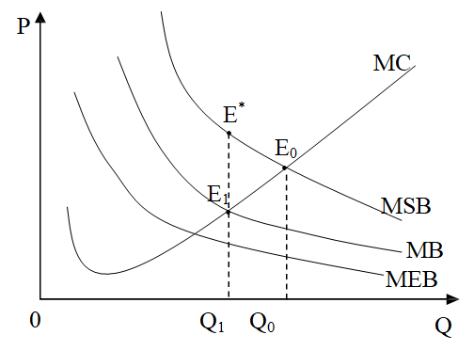
7.2.3. Can thiệp của Chính phủ đối với các thất bại thị trường
7.2.3.3. Ngoại ứng (Externalities)
Ngoại ứng tích cực (ngoại ứng dương)
Ví dụ cho trường hợp tác động ngoại ứng tích cực là việc trồng rừng. Đối với việc trồng rừng, ngoài giá trị lợi ích mà bản thân người trồng rừng nhận được (MB) thì hoạt động này còn có tác động đến việc cải thiện môi trường, giúp cho môi trường xung quanh trong lành hơn (MEB).
Như vậy, lợi ích tổng thể từ
việc trồng rừng (MSB) bao
gồm cả lợi ích mà người trồng
rừng thực sự nhận được và
lợi ích về môi trường mà cộng
đồng được lợi.

Slide 113
7.2.3. Can thiệp của Chính phủ đối với các thất bại thị trường
7.2.3.3. Ngoại ứng (Externalities)
Ngoại ứng tích cực (ngoại ứng dương)
+ Thất bại: sản lượng cung cấp ít hơn so với mức xã hội mong muốn.
Nguyên nhân gây nên thất bại là do người đầu tư không nhận được toàn bộ lợi ích từ việc đầu tư của mình và gây ra sự chênh lệch giữa lợi ích cá nhân và lợi ích xã hội. Cụ thể mỗi đơn vị sản xuất thấp hơn mức Q₀ thì xã hội mất đi một phần chênh lệch giữa lợi ích cận biên của xã hội với chi phí cận biên của việc sản xuất hàng hóa đó (tổn thất xã hội là diện tích hình E₀E₁E*).
+ Khắc phục: Công cụ được Chính phủ sử dụng chủ yếu ở đây là trợ cấp hoặc giảm thuế cho người đầu tư để kích thích nhà đầu tư cung cấp nhiều hàng hóa hơn.

Slide 114
7.2.3. Can thiệp của Chính phủ đối với các thất bại thị trường
7.2.3.3. Ngoại ứng (Externalities)
- Ngoại ứng tiêu cực (ngoại ứng âm)
Là hiện tượng xảy ra khi hoạt động sản xuất hay tiêu dùng một bên gây hại cho hoạt động sản xuất hay tiêu dùng của bên kia mà không phản ánh vào giá cả thị trường gây ra sự chênh lệch chi phí cận biên của cá nhân với chi phí cận biên xã hội. Đây là dạng ngoại ứng tạo ảnh hưởng tiêu cực gây thiệt hại đến người khác mà không phải trả đền bù.
Gọi: MC: Chi phí cận biên tư nhân
MEC: Chi phí ngoại sinh
MSC: Chi phí cận biên của xã hội
Ta có:
MSC = MC + MEC

Slide 115
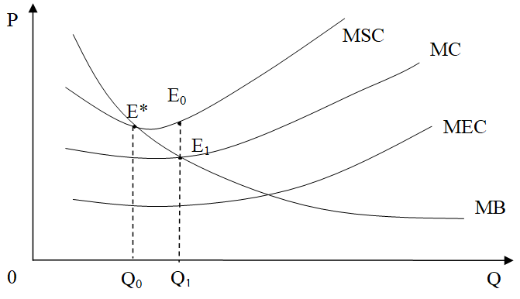
7.2.3. Can thiệp của Chính phủ đối với các thất bại thị trường
7.2.3.3. Ngoại ứng (Externalities)
- Ngoại ứng tiêu cực (ngoại ứng âm)
Ví dụ cho trường hợp tác động ngoại ứng tích cực là việc sản xuất gây ô nhiễm môi trường. Đối với việc sản xuất gây ô nhiễm MT, ngoài chi phí kế toán mà bản thân người sản xuất chi ra (MC) thì hoạt động này còn có tác động đến xấu đến MT xung quanh và cộng đồng phải gánh chịu hậu quả. Cộng đồng sẽ phải bỏ ra những khoản chi phí để khắc phục hậu quả này nhưng nhà sản xuất không phải chi trả lại (MEC). Như vậy, Chi phí toàn bộ
từ việc SX gây ô nhiễm
môi trường (MSC) bao gồm
cả chi phí mà nhà sản xuất
phải chi và tổn hại về MT
mà công đồng phải gánh.

Slide 116
7.2.3. Can thiệp của Chính phủ đối với các thất bại thị trường
7.2.3.3. Ngoại ứng (Externalities)
- Ngoại ứng tiêu cực (ngoại ứng âm)
+ Thất bại: Sản lượng mà các cá nhân cung cấp (Q₁) lớn hơn mức sản lượng mà xã hội cần (Q₀). Nguyên nhân là do giá cả được xác định dựa vào chi phí tư nhân (MC) chứ không được dựa vào chi phí xã hội (MEC). Họ sẽ bán với mức giá thấp, sản lượng cao hơn so với mức XH mong muốn. Mỗi đơn vị sản xuất cao hơn mức sản lượng Qo thì XH phải chịu một chi phí được xác định là phần chênh lệch giữa MSC với MC (toàn bộ tổn thất xã hội là diện tích hình E₀E₁E*).
+ Khắc phục: Chính phủ đánh thuế ô nhiễm hay buộc DN phải trả phí ô nhiễm, đưa sản lượng thị trường về mức hiệu quả. Khi Chính phủ thu thuế (hay phí) ô nhiễm, những thiệt hại xã hội do ô nhiễm môi trường giờ đây trở thành một khoản chi phí mà doanh nghiệp phải bỏ ra đền bù. Ngoài ra Chính phủ còn có thể quy định sản lượng sản xuất hay quy định nơi sản xuất hoặc tăng lãi suất để giảm đầu tư.

Slide 117
7.2.3. Can thiệp của Chính phủ đối với các thất bại thị trường
7.2.3.4. Hàng hóa công cộng (Public Goods)
Hàng hóa công cộng là hàng hóa khi đã được cung cấp cho một người thì vẫn còn đủ cho người khác sử dụng và rất khó ngăn cấm người khác khỏi việc tiêu dùng nó.
Theo Gravelle và Rees: “Đặc điểm xác định hàng hóa công cộng là việc tiêu dùng của một cá nhân không thực sự hay có khả năng làm giảm giá trị sẵn có để nó được tiêu dùng bởi cá nhân khác”.
Ví dụ: không khí, hải đăng, quốc phòng, ngoại giao, phát thanh, đường sá, đèn đường, tri thức, thông tin, …. Trong số này, một số loại chỉ có thể là hàng hóa công cộng khi đảm bảo các điều kiện nhất định. Ví dụ, đường giao thông là hàng hóa công cộng với điều kiện chúng không bị ách tắc, bởi vì, nếu có quá đông người sử dụng thì đường sẽ bị tắc và chính người tiêu dùng trước đã làm ảnh hưởng đến lợi ích của người tiêu dùng sau.

Slide 118
7.2.3. Can thiệp của Chính phủ đối với các thất bại thị trường
7.2.3.4. Hàng hóa công cộng (Public Goods)
Hai tính chất của hàng hóa công cộng:
+ Không cạnh tranh trong tiêu dùng (non-rival): Một cá nhân có thể tiêu dùng hàng hóa mà không làm giảm đi sự hiện diện hay lợi ích của hàng hóa đó đối với những người khác. Với một mức sản lượng đã cho, chi phí cận biên của việc cung cấp hàng hóa đó cho người tiêu dùng bổ sung là bằng không (MC = 0).
+ Không loại trừ (non-exclusive): Không thể cản trở người khác tiêu dùng hay tiếp nhận lợi ích của hàng hóa. Mọi người đều có thể tiêu dùng hàng hóa mà không phải trả tiền trực tiếp. Ví dụ: công viên, đường bộ… tạo ngoại ứng dương mạnh.
Từ hai tính chất này, có hai loại hàng hóa công cộng: Hàng hóa công cộng thuần túy (hội đủ cả hai thuộc tính không cạnh tranh và không loại trừ) và Hàng hóa công không thuần túy (chỉ có một trong hai thuộc tính trên).

Slide 119
7.2.3. Can thiệp của Chính phủ đối với các thất bại thị trường
7.2.3.4. Hàng hóa công cộng (Public Goods)
Muốn xác định mức cung cấp hàng hóa công cộng một cách hiệu quả nhất, cần dựa vào đường cung và đường cầu của nó. Về mặt lý thuyết, lợi ích ròng của xã hội (NSB) tối ưu khi P bằng MC. Tuy nhiên, như đã đề cập, chi phí cận biên của việc cung cấp hàng hóa đó cho người tiêu dùng bổ sung là bằng không nên giá bán đối với hàng hóa công cộng được xác định bằng không (P = MC = 0). Điều này có nghĩa là người tiêu dùng không phải trả tiền khi sử dụng hàng hóa công cộng.
- Thất bại:
+ Do không có mục tiêu lợi nhuận nên tư nhân không muốn cung cấp dẫn đến có ít hàng hóa công cộng so với mức xã hội mong muốn.
+ Người tiêu dùng được dùng hàng hóa mà không phải trả tiền dẫn đến khó có thể định giá cho hàng hóa công cộng.

Slide 120
7.2.3. Can thiệp của Chính phủ đối với các thất bại thị trường
7.2.3.4. Hàng hóa công cộng (Public Goods)
- Khắc phục:
+ Chính phủ cung cấp miễn phí hàng hóa công thuần túy bằng cách chi ngân sách và tổ chức thực hiện đối với một số loại hàng hóa công cộng thuộc lĩnh vực an ninh quốc phòng, cây xanh đô thị v.v…
+ Chính phủ có thể tính giá đối với hàng hóa công không thuần túy (có tính loại trừ) nhằm khuyến khích sử dụng nguồn lực hiệu quả và tạo nguồn thu cho ngân sách, chẳng hạn, Chính phủ quy định mức thu phí đối với các dịch vụ công ích như giáo dục, y tế, công chứng, .... hay đặt các trạm thu phí để hạn chế bớt số lượng người sử dụng nhằm tránh tắc nghẽn giao thông đồng thời thu hồi lại vốn đầu tư sau một thời gian nhất định.
+ Chính phủ khuyến khích các thành phần kinh tế khác cung cấp hàng hóa công cộng bằng cách cho thu phí bình quân đối với các dự án dạng BOT, BO hay cho hưởng ưu đãi đối với các lĩnh vực đầu tư khác đối với các dự án dạng BT nhằm bổ sung lượng hàng hóa công cộng cho xã hội.

Slide 121
7.2.3. Can thiệp của Chính phủ đối với các thất bại thị trường
7.2.3.5. Thông tin không hoàn hảo (Imperfect information)
Dựa vào tín hiệu giá cả, cơ chế thị trường có thể làm dịch chuyển các nguồn lực từ ngành này sang ngành khác, tuy nhiên, không phải lúc nào cũng tạo ra một cơ cấu sản phẩm phù hợp với yêu cầu của XH.
- Thất bại:
Việc thu thập thông tin về thị trường không phải dễ dàng và thường tốn kém. Sự thiếu hụt thông tin thường xảy ra ở người sản xuất hay tiêu dùng hoặc cả hai, gọi là hiện tượng thông tin bất cân xứng – một bên nào đó có ít thông tin về thị trường hơn bên kia. Trong những trường hợp này, những người sản xuất hay những người tiêu dùng sẽ không đánh giá được chính xác chi phí và lợi ích liên quan đến hàng hóa mà họ tham gia mua bán. Dựa trên trạng thái thông tin mà họ có, quyết định của họ sẽ trở nên không hiệu quả. Vì thế, sản lượng cân bằng thị trường trở nên hoặc cao hơn hoặc thấp hơn sản lượng hiệu quả. Kết quả:
+ Làm cho người sản xuất cung ứng nhiều hoặc ít hơn so với nhu cầu.
+ Người tiêu dùng sẽ mua với giá cao hơn giá thị trường.

Slide 122
7.2.3. Can thiệp của Chính phủ đối với các thất bại thị trường
7.2.3.5. Thông tin không hoàn hảo (Imperfect information)
- Khắc phục:
+ Cung cấp thông tin bổ sung cho thị trường
Chính phủ tổ chức thu thập hay sản xuất thông tin để cung cấp thông tin bổ sung cho thị trường thường liên quan đến những thông tin có thể sử dụng chung cho nhiều người. Thông tin dự báo thời tiết, thông tin về các đợt tiêm chủng cho trẻ em,... là những ví dụ cho dạng khắc phục này và chúng được xem là hàng hóa công cộng. Nhờ những thông tin này, các giao dịch thị trường diễn ra dễ dàng hơn, hiệu quả hơn.
+ Đề ra những quy chế về cung cấp thông tin cho những thị trường cụ thể nhất định.
Chính phủ buộc mọi nhà sản xuất phải in nhãn, mác hàng hóa với những thông tin nhất định (hướng dẫn sử dụng, thành phần...). Các công ty phải công bố các thông tin cơ bản về tình hình kinh doanh và trạng thái tài chính của mình khi tham gia vào việc niêm yết trên thị trường chứng khoán.

Slide 123
7.2.3. Can thiệp của Chính phủ đối với các thất bại thị trường
7.2.3.6. Những mặt rủi ro và thất bại khác (Other risks and failures)
- Thất bại:
Trong nền kinh tế thị trường, sự điều khiển của bàn tay vô hình cũng dễ dẫn đến sự rối loạn về giá cả, sự phá sản, đóng cửa của nhiều doanh nghiệp. Tình trạng thất nghiệp, lạm phát xảy ra đòi hỏi phải có sự can thiệp của Chính phủ.
- Khắc phục:
Chính phủ sẽ dùng quyền lực của mình để can thiệp trong các trường hợp thất bại của thị trường. Tuy nhiên, không phải trong mọi trường hợp Chính phủ đều có khả năng khắc phục thành công các thất bại thị trường. Hơn nữa, bất cứ quyết định nào tác động vào các lực lượng thị trường (cung và cầu) cũng đều phải được cân nhắc cẩn thận giữa lợi ích với tổn thất do các quyết định đó đưa ra.

Slide 124
Câu hỏi tiểu luận
Câu 1/ Ba vấn đề kinh tế cơ bản mà mọi nền kinh tế đều phải đối mặt là gì? Giải thích tầm quan trọng của việc giải quyết các vấn đề này trong quá trình phát triển kinh tế.
Gợi ý đáp án:
Ba vấn đề kinh tế cơ bản gồm:
Sản xuất cái gì? (What to produce?): Xác định sản phẩm và dịch vụ mà nền kinh tế sẽ sản xuất dựa trên nhu cầu, tài nguyên có sẵn và ưu tiên của xã hội.
Sản xuất như thế nào? (How to produce?): Quyết định phương pháp sản xuất và cách thức sử dụng các nguồn lực (lao động, công nghệ, vốn) để tối ưu hoá sản xuất.
Sản xuất cho ai? (For whom to produce?): Xác định nhóm người hoặc tầng lớp nào sẽ được hưởng lợi từ các sản phẩm, dịch vụ này, dựa trên khả năng chi trả, thu nhập, và phân phối của cải.
Giải quyết tốt ba vấn đề này giúp tối ưu hóa việc sử dụng tài nguyên khan hiếm, cải thiện phúc lợi xã hội, và thúc đẩy tăng trưởng kinh tế bền vững.

Slide 125
Câu hỏi tiểu luận
Câu 2/ Lựa chọn kinh tế tối ưu là gì? Hãy phân tích tầm quan trọng của nguyên tắc chi phí cơ hội trong việc đưa ra quyết định kinh tế tối ưu.
Gợi ý đáp án:
Lựa chọn kinh tế tối ưu là lựa chọn mang lại lợi ích lớn nhất cho xã hội, đảm bảo sự cân bằng giữa nhu cầu và nguồn lực khan hiếm.
Nguyên tắc chi phí cơ hội đóng vai trò quan trọng trong việc ra quyết định này, bởi nó đề cập đến giá trị của cơ hội tốt nhất bị bỏ lỡ khi lựa chọn một phương án nào đó.
Việc hiểu rõ chi phí cơ hội giúp các cá nhân và tổ chức đưa ra quyết định thông minh hơn, giảm thiểu lãng phí tài nguyên và tối đa hóa lợi ích.

Slide 126
Câu hỏi tiểu luận
Câu 1/ Phân tích các yếu tố tác động đến cầu và cung của một sản phẩm/hàng hóa cụ thể trên thị trường.
Gợi ý đáp án:
Chọn một sản phẩm/hàng hóa, thường liên quan đến tiêu dùng.
Các yếu tố ảnh hưởng đến cầu bao gồm: giá của chính hàng hóa đó, thu nhập của người tiêu dùng, giá của hàng hóa liên quan, sở thích của người tiêu dùng, quy mô của thị trường, các kỳ vọng, các yếu tố khách quan khác (thiên tai, dịch bệnh…)
Các yếu tố ảnh hưởng đến cung bao gồm: giá của chính hàng hóa đó, giá của các yếu tố đầu vào, công nghệ sản xuất, thuế và trợ cấp của chính phủ, kỳ vọng về giá cả, số lượng nhà cung cấp…

Slide 127
Câu hỏi tiểu luận
Câu 4/ Nguyên tắc lợi ích cận biên giảm dần là gì? Giải thích cách nguyên tắc này ảnh hưởng đến quyết định mua hàng của người tiêu dùng.
Gợi ý đáp án:
Nguyên tắc lợi ích cận biên giảm dần cho rằng khi người tiêu dùng tiêu thụ nhiều hơn một đơn vị của một hàng hóa hoặc dịch vụ, lợi ích (hài lòng) mà họ nhận được từ mỗi đơn vị bổ sung sẽ giảm dần.
Ví dụ, nếu bạn đang uống một ly nước sau khi khát, ly đầu tiên sẽ mang lại lợi ích lớn nhất. Tuy nhiên, khi uống thêm ly thứ hai, thứ ba, lợi ích bạn nhận được sẽ giảm dần.
Nguyên tắc này ảnh hưởng đến quyết định mua hàng bởi người tiêu dùng sẽ chỉ mua hàng đến khi lợi ích cận biên của hàng hóa bằng với giá phải trả. Nếu lợi ích cận biên thấp hơn giá, người tiêu dùng sẽ dừng mua.

Slide 128
Câu 2/ Cạnh tranh hoàn hảo là gì? Điều kiện nào cần thiết để một thị trường được coi là cạnh tranh hoàn hảo và tại sao trong thị trường này, doanh nghiệp không thể quyết định giá? Cho ví dụ minh họa.
Gợi ý đáp án:
Cạnh tranh hoàn hảo là một cấu trúc thị trường trong đó có nhiều người bán và người mua, và không ai có đủ sức mạnh để ảnh hưởng đến giá cả thị trường. Các điều kiện cần thiết để một thị trường được coi là cạnh tranh hoàn hảo:
Số lượng lớn người bán và người mua: Không cá nhân hoặc doanh nghiệp nào có quyền kiểm soát giá cả.
Hàng hóa đồng nhất: Các sản phẩm trên thị trường là hoàn toàn giống nhau, không có sự khác biệt.
Thông tin hoàn hảo: Người bán và người mua đều có đầy đủ thông tin về giá cả và chất lượng sản phẩm.
Tự do gia nhập và rút khỏi thị trường: Không có rào cản về pháp lý hay tài chính khi tham gia hay rời bỏ thị trường.
Trong cạnh tranh hoàn hảo, doanh nghiệp không thể quyết định giá vì giá cả được xác định bởi thị trường thông qua quy luật cung cầu. Nếu doanh nghiệp cố gắng bán với giá cao hơn giá thị trường, họ sẽ mất khách hàng, bởi người tiêu dùng có thể dễ dàng mua sản phẩm từ các đối thủ khác với giá rẻ hơn.

Slide 129
Câu hỏi tiểu luận
Câu 6/ Độc quyền là gì và làm thế nào mà một doanh nghiệp trong thị trường độc quyền có thể quyết định giá cả? Hãy phân tích một ví dụ về thị trường độc quyền.
Gợi ý đáp án:
Độc quyền là một cấu trúc thị trường trong đó chỉ có một doanh nghiệp duy nhất cung cấp một sản phẩm hoặc dịch vụ, và không có sự thay thế trực tiếp cho sản phẩm đó. Do đó, doanh nghiệp độc quyền có quyền kiểm soát giá cả và điều chỉnh sản lượng theo ý muốn.
Một doanh nghiệp trong thị trường độc quyền có thể quyết định giá cả vì:
Không có đối thủ cạnh tranh: Khách hàng không có lựa chọn khác ngoài việc mua sản phẩm từ doanh nghiệp độc quyền.
Rào cản gia nhập cao: Doanh nghiệp độc quyền thường kiểm soát nguồn lực quan trọng hoặc có độc quyền pháp lý, ngăn cản các doanh nghiệp khác gia nhập thị trường.
Ví dụ, các công ty điện lực có thể hoạt động dưới hình thức độc quyền, vì họ là nhà cung cấp duy nhất. Họ có thể quyết định giá dựa trên chi phí sản xuất và lợi nhuận mong muốn, nhưng thường bị chính phủ giám sát để tránh tình trạng giá quá cao hoặc khai thác người tiêu dùng.

Slide 130
Câu hỏi tiểu luận
Câu 7/ Thị trường lao động hoạt động như thế nào trong mô hình kinh tế vi mô? Giải thích cách cung cầu lao động ảnh hưởng đến mức lương và việc làm trên thị trường.
Gợi ý đáp án:
Trong mô hình kinh tế vi mô, thị trường lao động là nơi các cá nhân cung cấp lao động và các doanh nghiệp yêu cầu lao động để sản xuất hàng hóa và dịch vụ. Mức lương được xác định tại điểm cân bằng nơi cung lao động (số lượng người sẵn sàng làm việc) bằng với cầu lao động (số lượng công việc mà các doanh nghiệp muốn thuê).
Khi cầu lao động tăng (ví dụ khi nền kinh tế phát triển hoặc nhu cầu về sản phẩm tăng), mức lương cũng tăng để thu hút thêm người lao động.
Khi cung lao động tăng (ví dụ khi có nhiều người tham gia vào thị trường lao động hơn), mức lương có xu hướng giảm nếu nhu cầu lao động không tăng tương ứng.
Ví dụ, nếu có một ngành công nghiệp phát triển nhanh (như công nghệ), nhu cầu lao động kỹ thuật cao tăng mạnh, khiến mức lương trong ngành đó tăng lên.

Slide 131
Câu hỏi tiểu luận
Câu 8/ Thị trường vốn hoạt động như thế nào và các yếu tố nào ảnh hưởng đến cung và cầu vốn? Hãy phân tích tầm quan trọng của lãi suất trong việc quyết định đầu tư.
Gợi ý đáp án:
Thị trường vốn là nơi mà các doanh nghiệp tìm kiếm nguồn vốn để đầu tư vào sản xuất, và các cá nhân hay tổ chức cung cấp vốn bằng cách cho vay hoặc đầu tư. Mức lãi suất là yếu tố quan trọng xác định lượng cung và cầu vốn trên thị trường này.
Cầu vốn: Các doanh nghiệp có nhu cầu vay vốn để đầu tư vào các dự án sản xuất kinh doanh. Khi lãi suất thấp, chi phí vay vốn giảm, khiến doanh nghiệp có xu hướng vay nhiều hơn để mở rộng sản xuất, làm tăng cầu vốn.
Cung vốn: Cá nhân và tổ chức cung cấp vốn để đầu tư hoặc cho vay với kỳ vọng thu được lãi suất. Khi lãi suất cao, người cho vay có động lực cung cấp nhiều vốn hơn vì họ nhận được phần thưởng lớn hơn.
Lãi suất có vai trò quyết định trong việc đưa ra quyết định đầu tư. Nếu lãi suất thấp, chi phí vay vốn giảm, khuyến khích đầu tư. Ngược lại, nếu lãi suất cao, chi phí vay vốn tăng, làm giảm động lực đầu tư, từ đó ảnh hưởng đến tốc độ tăng trưởng của doanh nghiệp và nền kinh tế.

Slide 132
Câu 9/ Thất bại thị trường là gì? Hãy phân tích nguyên nhân dẫn đến thất bại thị trường và tác động của chúng đến nền kinh tế.
Gợi ý đáp án:
Thất bại thị trường xảy ra khi thị trường không thể phân bổ nguồn lực một cách hiệu quả, dẫn đến các kết quả kinh tế không tối ưu, gây lãng phí hoặc bất công trong việc phân phối lợi ích. Nguyên nhân dẫn đến thất bại thị trường gồm:
Ngoại ứng: Khi hoạt động của một cá nhân hoặc doanh nghiệp gây ảnh hưởng tiêu cực hoặc tích cực đến người khác mà không bị tính vào giá của hàng hóa hoặc dịch vụ (ví dụ, ô nhiễm môi trường).
Hàng hóa công cộng: Hàng hóa mà mọi người đều có thể sử dụng mà không cần trả tiền, như an ninh quốc gia, dễ dẫn đến tình trạng thiếu hụt nguồn lực vì không ai chịu trách nhiệm chi trả.
Thiếu thông tin: Khi người mua và người bán không có đủ thông tin để ra quyết định kinh tế đúng đắn (ví dụ, thông tin về chất lượng sản phẩm).
Sức mạnh độc quyền: Khi một doanh nghiệp hoặc một nhóm doanh nghiệp kiểm soát thị trường, có thể đặt giá cao hơn hoặc hạn chế sản lượng, gây ra mất cân bằng cung cầu.
Tác động của thất bại thị trường làm giảm hiệu quả kinh tế, gây ra lãng phí nguồn lực và giảm phúc lợi xã hội.

Slide 133
Câu 10/ Chính phủ có thể can thiệp như thế nào để khắc phục các thất bại thị trường? Hãy lấy ví dụ về một chính sách cụ thể mà chính phủ sử dụng.
Gợi ý đáp án:
Chính phủ có thể can thiệp vào nền kinh tế để khắc phục thất bại thị trường thông qua một số chính sách, như:
Đánh thuế hoặc trợ cấp: Chính phủ có thể đánh thuế lên các hoạt động gây ngoại ứng tiêu cực (như thuế môi trường) hoặc trợ cấp cho các hoạt động có lợi cho xã hội (như trợ cấp giáo dục).
Quy định và kiểm soát: Chính phủ có thể đưa ra quy định để kiểm soát hành vi độc quyền hoặc bảo vệ quyền lợi người tiêu dùng thông qua việc yêu cầu công khai thông tin sản phẩm.
Cung cấp hàng hóa công cộng: Chính phủ có thể trực tiếp cung cấp các hàng hóa và dịch vụ công cộng (như hạ tầng giao thông, dịch vụ y tế).
Thiết lập luật chống độc quyền: Nhằm ngăn chặn các hành vi hạn chế cạnh tranh và bảo đảm rằng thị trường hoạt động một cách tự do và công bằng.
Ví dụ, thuế carbon là một công cụ mà chính phủ sử dụng để giảm ô nhiễm môi trường bằng cách đánh thuế lên các doanh nghiệp gây ra khí thải carbon, từ đó khuyến khích họ giảm lượng khí thải và đầu tư vào công nghệ sạch hơn.

Slide 134
Quy định chung về bài tiểu luận
Bài in khổ A4, canh đều, cỡ chữ 13, giãn dòng 1.2 lines
Đóng quyển gồm bìa kính => bìa cứng (màu) => bìa mềm
Các gợi ý trả lời chỉ là cơ sở tham khảo, các anh chị cần dựa vào lý thuyết và giáo trình để trình bày logic và chính xác. Cần diễn giải các ý rõ ràng, có thể cho ví dụ minh họa, không gạch ý ngắn gọn.
Nội dung chính của tiểu luận tối thiểu là 8 trang
Thời hạn nộp bài: ngày 25/5
Nộp bài cho nhóm trưởng, nhóm trưởng liên hệ với GV để nộp bài, không nộp riêng lẻ.

